Slide 1
Презентация к рабочей тетради для оценки качества знаний по технологии обслуживающего труда (девочки)
Ивана Петровича Арефьева - доктора педагогических наук, профессора, академика Международной академии наук педагогического образования, члена диссертационного совета Д212.302.01 по защите докторских и кандидатских диссертаций при ГОУ ВПО «ШГПУ».
Енкова Наталья Евгеньевна учитель технологии
МКОУ «ШИС(П)ОО»
с. Самбург Пуровского района

Slide 2
Создание изделий
из текстильных и поделочных материалов

Slide 3
Вышивка
1. Традиционные виды рукоделия. Применение вышивки в народном и современном костюме.
2. Знакомство с видами вышивки. Композиция, ритм, орнамент, раппорт
в вышивке.
Вышивка. Узелковый батик.
3. Построение узора
в художественной отделке
вышивкой. Холодные, теплые, хроматические и ахроматические цвета. Цветовые контрасты.
Узелковый батик
4. Виды росписи по ткани. Материалы и красители. Технология крашения.

Slide 4
Вышивка
Тема 1
Традиционные виды рукоделия. Применение вышивки в народном и современном костюме. Знакомство с видами вышивки

Slide 5
Задание № 1
Вставьте необходимые слова в предложения.
А. Рукоделие — это распространенный вид создания изделия с использованием ручных инструментов и ____________ изделий, одежды и _____________ быта, связанных с национальными ___________, обычаями и _____________.
Б. Традиционные виды рукоделия — это прядение, ткачество, ___________, вязание, бисероплетение, ____________.
Г. Вышивка — это неотъемлемая часть украшения ___________________.
Д. Вышивание — это выполнение на поверхности изделия ___________ льняными, ___________, шелковыми (чаще цветными), __________ (золотыми и серебряными) нитями, волосом, бисером, __________, блесками, иногда в сочетании с нашитыми драгоценными _________, монетами.

Slide 6
Задание № 2
Запишите, какие традиционные виды рукоделия вы знаете.
_____________________________________
_____________________________________
_____________________________________
_____________________________________
_____________________________________
_____________________________________

Slide 7
Задание № 3
Заполните схему
Виды вышивки
1. ____________________
2. ____________________

Slide 8
Тема 2
Композиция, ритм, орнамент, раппорт в вышивке

Slide 9
Задание № 1
Допишите предложения.
А. Композиция в вышивке — это соединение элементов рисунка в одно целое, ____________________________________________.
Б. Ритм в вышивке — это закономерное чередование соизмеримых ___________________________________________.
В. Орнамент — это последовательное повторение отдельных узоров _________________________________________________.
Г. Орнаментальное изображение — это ритмическое чередование элементов или группы элементов, _______________________________________________________.
Д. Раппорт — это повторение _____________________________.
Е. Декоративное изображение — это плоскостное изображение мотивов растений, _______________________________________.
Ж. Плоскостное изображение — это изображение мотивов вышивки на поверхности украшаемого изделия _______________________________________________________.

Slide 10
Задание № 2
По характеристикам рукоделия слева, приведенным в таблице, определите и запишите соответствующие названия справа.
№ п/п | Характеристика | Название
1. | Соединение элементов в одно целое, образующее единый узор вышивки.
2. | Закономерное чередование соизмеримых элементов вышивки.
3. | Повторение рисунка вышивки.
4. | Узор, состоящий из ритмически упорядоченных элементов для украшения одежды или каких-либо предметов быта и культуры.
5. | Ритмическое чередование элементов или группы элементов, соразмерность всех его частей.
6. | Изображение мотивов вышивки на поверхности украшаемого изделия и является частью узора
7. | Плоскостное изображение мотивов растений, животных и птиц.

Slide 11
Задание № 3
Из букв таблицы составьте три основных понятия изучаемой темы.
Это __________________________________________.
Р | Р | Л | Е | О
Т | Е | У | Р | Т
Д | А |  | О | И
Р | Е | Н | К | М
П | О | П | Н | А

Slide 12
Задание № 4
В каждом из трех представленных рисунков определите раппорт вышивки.
Рис. 1
Рис. 2
Рис. 3

Slide 13
Тема 3
Построение узора в художественной отделке вышивкой.
Выполнение простейших вышивальных швов

Slide 14
Задание № 1
Допишите предложения.
А. Художественная отделка — это отделка вышивкой изделий, имеющих художественное _________________
_______________________________________________.
Б. Узор — это переведенный через копировальную бумагу _________________________________________.
В. Копировальная бумага используется для переноса _______________________________________________.
Г. Калька — это прозрачная бумага используется для перевода изображений, ___________________________
_______________________________________________.

Slide 15
Задание № 2
Перечисленные инструменты, материалы и приспособления распределите по группам в таблице: ткань, иглы, калька, пяльцы, сантиметровая лента, карандаш, нитки, наперсток, ножницы, копировальная бумага.
Материалы | Инструменты | Приспособления
__________________________________________________________________________________________________ | __________________________________________________________________________________________________ | __________________________________________________________________________________________________

Slide 16
Задание № 3
В каждой строке таблицы из трех понятий, связанных с вышивкой, выберите и подчеркните одно, которое отличается от двух других.
1. Игла | 2. Пяльцы | 3. Калька
4. Наперсток | 5. Ткань | 6. Нитки
7. Бумага копировальная | 8.Карандаш | 9. Ножницы

Slide 17
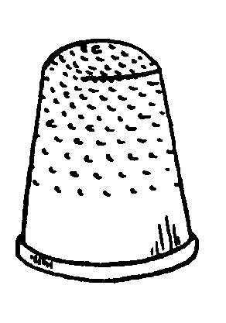
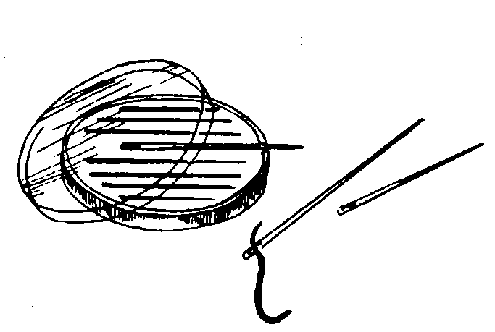
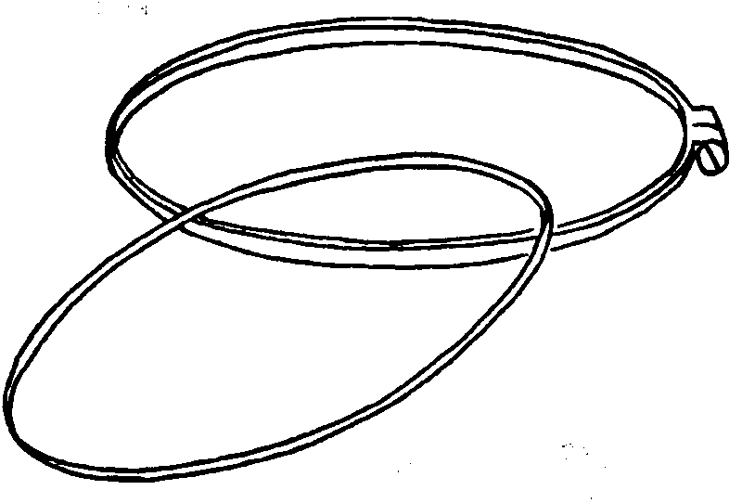
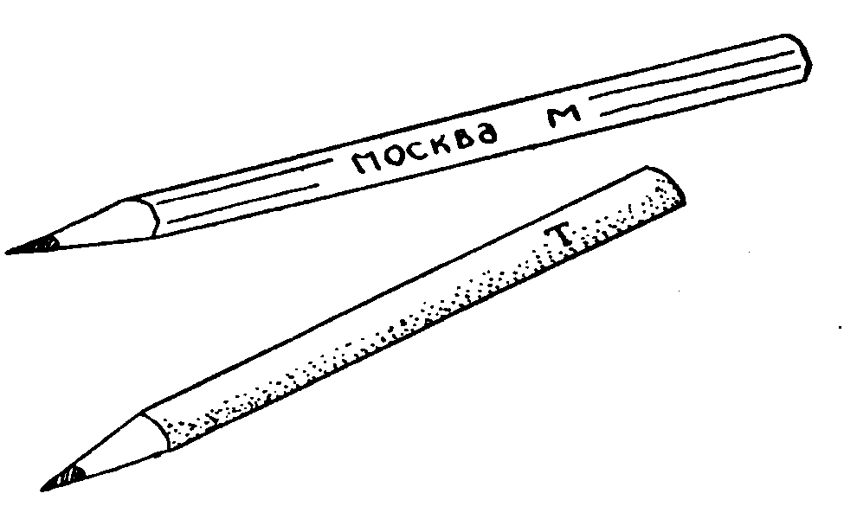
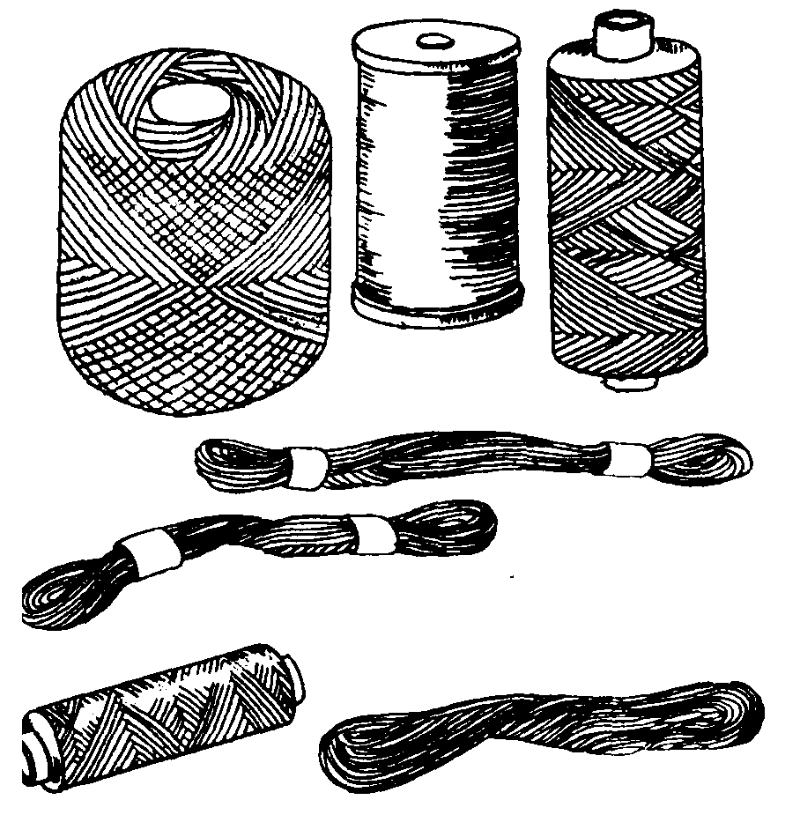
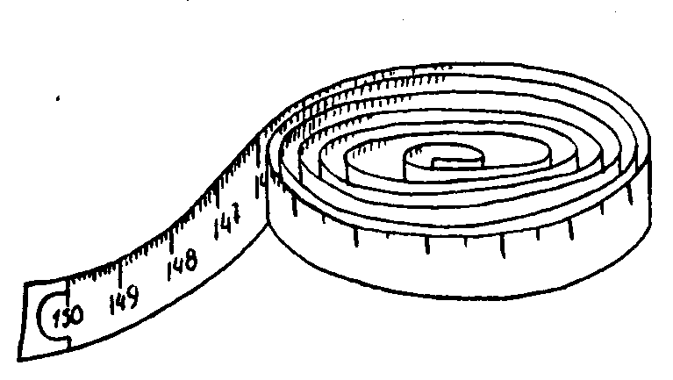
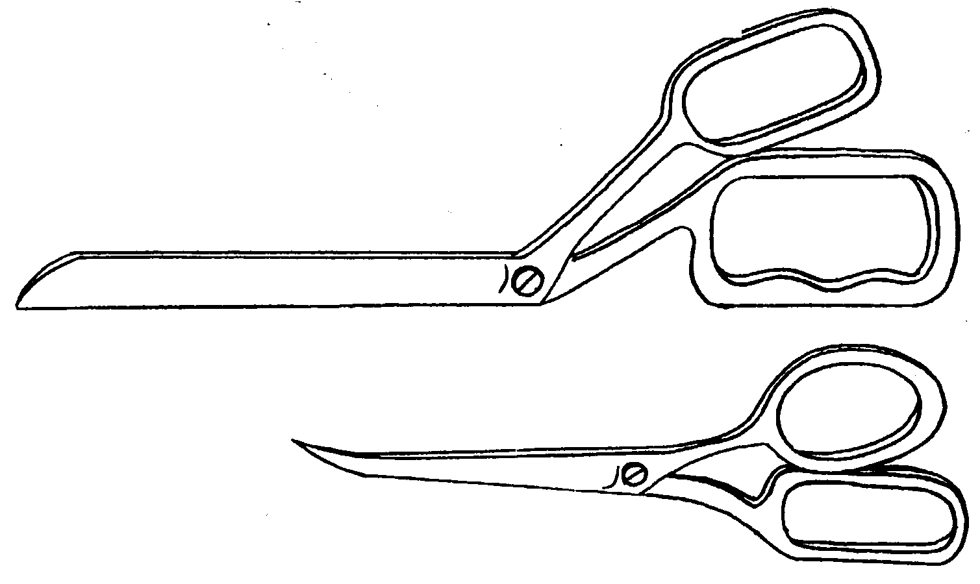
Задание № 4
К рисункам подберите соответствующие названия. 1. Ручные иглы. 2. Пяльцы. 3. Наперсток. 4. Нитки. 5. Сантиметровая лента. 6. Ножницы. 7. Карандаши.
А
Б
В
Г
Д
Е
Ж

Slide 18
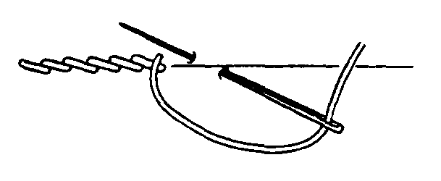
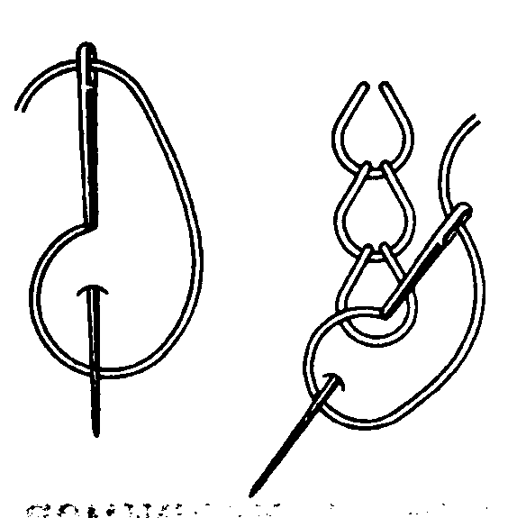
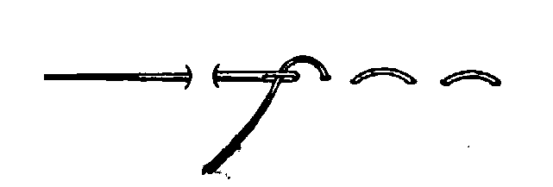
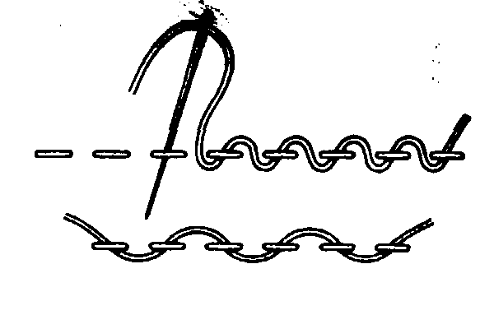
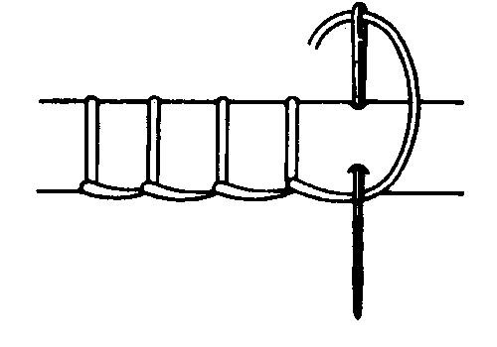
Задание № 5
К рисункам простейших вышивальных швов подберите названия. 1. Шов «шнурок». 2. Шов «иголка вперед». 3. Стебельчатый шов. 4. Тамбурный шов. 5. Петельный шов.
Ручной шов | Условное обозначение | Название ручного шва
 | А | ______________
 | Б | ______________
 | В | ______________
 | Г | ______________
 | Д | ______________

Slide 19
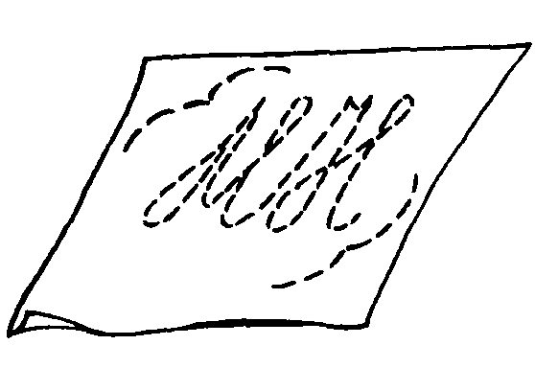
Задание № 6
К рисункам вышивки подпишите названия.
1.
2.

Slide 20
Задание № 7
Заполните схему.
1. Выстирать ткань, подсушить
2. ________________________________________________
3. Перевести рисунок на ткань с помощью цветной копировальной бумаги
4.______________________________________________
Технология процесса вышивания
5. Выполнить закрепление нитки в начале работы.
Выполнить вышивку
6. Выполнить закрепление нитки в конце работы с изнаночной стороны вышивки. Затем работу осторожно выстирать.
7. ________________________________________________
8. ________________________________________________

Slide 21
Задание № 8
Вставьте пропущенные слова в схеме.
1. Иглы, _________, наперсток, ____________, сантиметровую ленту хранить в рабочей шкатулке с крышкой.
2. При подготовке нитки к работе __________ необходимо вколоть в заранее сшитую __________________.
Технология безопасности работы с вышивальными инструментами
3. Пользоваться ржавой иглой нельзя, она плохо прокалывает ___________, оставляет на ней следы _______, легко _______.
4. Ножницы должны лежать с сомкнутыми _________. Нитки хранить в специальном ______, листы кальки с узорами – ____.

Slide 22
Задание № 9
Допишите предложения или впишите в них необходимые слова.
А. Пяльцы бывают круглой или _____________ формы, пластмассовые или _____________________.
Б. Иглы должны быть ______________ для вышивания.
В. Ножницы необходимо иметь двух видов: __________ для подрезания ниток, и большие для _____________.
Г. Для подрезки и выдергивания используют _____________ ножницы.
Д. Свободные швы — это ______________.
Е. Крест — это __________________.
Ж. Швы, по назначению, бывают _________________.

Slide 23
Тема 4
Холодные, теплые, хроматические и ахроматические цвета.
Цветовые контрасты

Slide 24
Задание № 1
Распределите карточки, по цветовому признаку. А. Холодные к холодным. Б. Теплые к теплым. В. Хроматические к хроматическим. Г.Ахроматические к ахроматическим. Д. Пограничные.
Голубой Серый Зеленый Фиолетовый Белый
Черный Желтый Красный Оранжевый Голубой
Это ________________________________________.

Slide 25
Задание № 2
К понятиям цветовых признаков подберите и запишите соответствующие им конкретные цвета.
А. Холодные — это ___________________.
Б. Теплые — это _____________________.
В. Пограничные — это ________________.
Г. Хроматические — это _______________.
Д. Ахроматические — это ______________.

Slide 26
Задание № 3
К названиям цвета слева в таблице подберите соответствующие им характеристики справа.
№ п/п | Цвет | Усл. обоз. | Характеристики
1. | Синий | А | Хроматический, пограничный, холодный
2. | Зеленый | Б | Хроматический, пограничный, холодный
3. | Оранжевый | В | Ахроматический
4. | Фиолетовый | Г | Хроматический, пограничный, холодный
5. | Белый | Д | Хроматический, холодный, основной
6. | Красный | Е | Ахроматический
7. | Черный | Ж | Хроматический, теплый, основной
8. | Голубой | З | Ахроматический
9. | Серый | И | Хроматический, пограничный, теплый
10. | Желтый | К | Хроматический, теплый, основной

Slide 27
Задание № 4
Определите и запишите, какие цвета получаются при смешивании следующих цветов.
Красного и желтого — _____________________.
Желтого и голубого — _____________________.
Синего и желтого — _______________________.
Красного и синего — ______________________.
Зеленого и желтого — _____________________.

Slide 28
Задание № 5
Раскрасьте цветовой круг.
1
2
7
3
6
5
4

Slide 29
Задание № 6
К понятиям слева в таблице подберите соответствующие им характеристики справа.
№ п/п | Понятие | Характеристика
1. | Холодные цвета | А. Ассоциируются с сиянием солнца, отблесками огня.
2. | Теплые цвета | Б. Расположены на противоположных концах спектрального круга.
3. | Дополнительные цвета | Д. Ассоциируются с зимним холодом, цветами льда, снега и воды.
4. | Колорит | Г. Это совокупность применяемых цветов, гармоничность их сочетания.

Slide 30
Задание № 7
Из букв таблицы составьте три понятия вышивки.
Это ___________________________________________.
П | Ы | И | Л | Л
И | Т | Я | И | Ц
Ь | Н | Г | А | К

Slide 31
Ответы к разделу «Вышивка»
Тема 1.Традиционные виды рукоделия. Применение вышивки в народном и современном костюме. Знакомство с видами вышивки.
1. А. …приспособлений … предметов … традициями … обрядами народа. Б. …вышивка, …кружевоплетение. Г. …одежды и быта. Д. …украшения …, шерстяными, … металлическими …, жемчугом, … камнями, … . 2. 1. Вышивка. 2. Батик. 3. Лоскутная техника. 4.Бисероплетение. 5.Вязание. 6. Кружевоплетение. 3. 1. Крестом (или ручная). 2.Гладью (или машинная).
Тема 2. Композиция, ритм, орнамент, раппорт в вышивке. 1. А. …, образующее узор вышивки. Б. …элементов вышивки. В. …узоров вышивки. Г. …,соразмерность всех его частей. Д. … рисунка вышивки. Е. …, животных и птиц. Ж. … и является частью узора. 2. 1.Композиция. 2. Ритм. 3. Раппорт. 4.Орнамент. 5. Орнаментное изображение. 6. Плоскостное изображение. 7. Декоративное изображение. 3. Рукоделие, раппорт, орнамент.4. В рис.1-3 представлены виды определения раппорта вышивки.
раппорт
раппорт
раппорт
Тема 3. Построение узора в художественной отделке вышивкой. Выполнение простейших вышивальных швов.
1. А. … и практическое назначение. Б. …рисунок на ткань. В. …рисунка на ткань, Г. …, рисунков, орнаментов и т. п. Д. … предотвращать стягивание вышитого узора. 2. Материалы: ткань, нитки. Инструменты: иглы, сантиметровая лента, ножницы, карандаш. Приспособления: пяльцы, наперсток копировальная бумага, калька. 3. 3. Калька. 4. Наперсток. 9. Ножницы. 4. 1-Б, 2-В, 3-А, 4-Д, 5-Е, 6-Ж, 7-Г. 5. 1- Г, 2 -В, 3- А, 4-Б. 5-Д. 6. 1. Метки. 2. Монограмма. 7. 2. Хорошо отутюжить во влажном состоянии. 4. Заправить ткань в пяльцы и хорошо ее натянуть по долевой нити и по утку. 7.Накрахмалиить чистое изделие, подсушить в махровом полотенце, скатанном трубочкой. 8. Отутюжить работу с изнаночной стороны во влажном состоянии на чистой подстилке. 8. 1. ,… вышивка, … кружевоплетение. 2….иглу …подушечку. 3. …ткань, …ржавчины, …ломается. 4. …лезвиями, …мешочке,… - в папке.
Тема 4. Холодные, теплые, хроматические и ахроматические цвета. Цветовые контрасты.
А-1, 3, 4, 10. Б-7, 8, 9. В-1,3, 4, 7, 8, 9, 10. Г-2, 5, 6. Д-3, 4, 9, 10. 2. А. … зеленый, голубой, синий, фиолетовый. Б. … красный, оранжевый, желтый В. … зеленый, оранжевый, фиолетовый, голубой. Г. …. все цвет спектра. Д. … белый, серый, черный. 3. 1-Д, 2-А, 3-И, 4-Б,5-В, 6-К, 7-Е, 8-Г, 9-З, 10-Ж. 4. 1. Оранжевый. 2. Зеленый. 3. Голубой.4. Фиолетовый. 5. Салатовый. 5. 1.Красный. 2. Оранжевый. 3. Желтый. 4. Зеленый. 5. Голубой. 6. Синий. 7. Фиолетовый. 6. 1-Д, , 2-А, 3-Б, 4-Г. 7. Пяльцы, нитки, игла.

Slide 32
Узелковый батик
Тема 1
Виды росписи по ткани. Материалы и красители. Технология крашения

Slide 33
Задание № 1
Допишите предложения или впишите в них необходимые слова.
А. Ремесло — это мелкое ручное производство промышленных изделий с применением _____________.
Б. Художественное ремесло — это изготовление с помощью простых __________________ декоративно-прикладных изделий, служащих для художественного оформления быта, __________________, одежды.
В. Батик — это вид художественной __________, когда участок __________, который должен оставаться ___________, завязывают так, чтобы ______________ раствор не мог _____________ и окрасить его.
Г. Механическое резервирование (ограничение) доступа краски к участку ткани – это узлы, ________, ________.

Slide 34
Задание № 2
Заполните схему
Виды росписи
1. __________________
2. _________________
3. _________________

Slide 35
Задание № 3
К терминам в таблице подберите соответствующий вид художественной росписи.
1. Узелковый батик. 2. Холодный батик. 3. Горячий батик. 4. Свободная роспись. 5. Ручная художественная роспись.
Усл. обоз. | Вид росписи
А | Для нанесения контура рисунка в качестве горячего резерва используются воск, парафин.
Б | Производится без применения резерва.
В | Своеобразный вид оформления текстильных изделий.
Г | Основан на применении крепких ниток, шнура, зажимов или прищепок для белья.
Д | Основан на применении резервирующего состава, в основе которого находится резиновый клей.

Slide 36
Задание № 4
Из перечня материалов подчеркните те, которые не применяются при узелковом батике:
Соль
Прищепки
Резерв
Краски
Кисти
Воск
Нитки
Шаблоны

Slide 37
Задание № 5
К названиям указанных материалов слева в таблице подберите их назначение справа.
№ п/п | Материал | Усл. обоз. | Применение
1. | Воск | А | Для создания особых резервов на ткани.
2. | Тампоны | Б | Для перетягивания ткани
3. | Соль | В | Как резерв в горячем батике.
4. | Кисти | Г | Для предохранения участков ткани от окрашивания.
5. | Нитки | Д | Для нанесения краски.
6. | Прищепки | Е | Для нанесения красок

Slide 38
Задание № 6
Дополните перечень тканей, применяемых для росписи.
Это хлопчатобумажные, ___________
__________________________________________________________________.

Slide 39
Задание № 7
Вставьте в схеме пропущенные слова.
1. Выбрать способ складывания ткани:
веером, ___________________, произвольным загибанием и др.
2. Узел завязывается (если позволяет размер) из самой ткани, с помощью ______________ или шнура, зажимов, ______________.
Условия узелковой окраски тканей
3. Для получения симметричных узоров ткань складывается в два раза, затем на ней ____________.
4. Красота и своеобразие узора зависят от:
а) толщины, структуры, упругости __________ | б) числа, размера и формы ___________

Slide 40
Задание № 8
Расположите в определенной последовательности этапы подготовки красителя технологии узелкового батика.
А. Быстро погрузить в раствор подготовленный материал, кипятить 5–7 минут.
Б. Раствор процедить в посуду для крашения и долить теплой воды.
В. Пакет с красителями растворить в 0,5–1 л. теплой воды.
Г. Посуда для крашения должна быть нержавеющей и вместительной.
Д. Затем перенести изделие в посуду с холодной водой и промыть, не развязывая узлов.
Е. В раствор добавить 1–2 ложки соли, все перемешать и довести до кипения.
Ж. После промывки изделия развязать узлы, расправить ткань.
З. Объем красильного раствора должен быть таким, чтобы изделие было полностью погружено в него.
И. Изделие слега подсушить и прогладить.
К. Вполне пригодны и ткани, бывшие в употреблении, выгоревшие или потерявшие яркость.
Л. Промыть сначала теплой водой, потом горячей с моющими средствами и окончательно сполоснуть в теплой воде.
М. Для окраски лучше всего использовать хлопчатобумажные ткани: бязь, ситец, сатин, тонкое простынное полотно.

Slide 41
Задание № 9
Вставьте в схеме пропущенные слова.
1. Для работы должны быть рядом стол, покрытый клеенкой, газовая плита, _______________, гладильная доска ____________.
2. Иметь несколько ___________ красителя, соответствующего выбранной __________________.
Подготовка рабочего места
3. Необходимо иметь тонкий шнур, ______________________, пластмассовые прищепки для белья, старые газеты, щетинные кисти, ___________________.
4. Работать лучше всего в ______________________, чтобы уберечь руки от ______________.

Slide 42
Ответы к разделу «Узелковый батик»
Тема 1. Виды росписи по ткани. Материалы и красители. Технология крашения.
1. А. …простых орудий труда. Б. …инструментов …,… интерьера, …. В. …. росписи … ткани … неокрашенным … красильный … достичь … . Г. … прищепок, зажимов. 2. 1. Холодный батик. 2. Горячий батик. 3. Свободная роспись. 3. 1-Г, 2-Д, 3-А, 4-Б, 5-В. 4. Резерв, воск, шаблоны. 5. 1-В, 2-Е, 3-А, 4-Д, 5-Б,6-Г. 6. Льняные, шелковые штапельные, смешанные. 7. 1. … гармошкой … 2. … крепких ниток …, прищепок. 3. … завязываются узлы. 4. а) … перевязочного материала, б) завязанных узлов. 8. 1-Г, 2-В, 3-Б, 4-З, 5-Е, 6-А, 7-Д, 8-Ж, 9-И, 10-К, 11-Л, 12-М. 9. 1. …. водопроводный кран, …с утюгом. 2. … цветов …ткани. 3. …, крепкие нитки …, поролоновые губки. 4. … резиновых перчатках, … окрашивания.

Slide 43
Элементы материаловедения

Slide 44
1. Классификация текстильных волокон. Натуральные растительные волокна.
2. Изготовление нитей и тканей в условиях прядильного и ткацкого производства и в домашних условиях.
3. Основная и уточная нити, кромка и ширина ткани. Полотняное переплетение.
Элементы материаловедения
4. Лицевая и изнаночная стороны ткани. Свойства тканей натуральных растительных волокон.
5. Краткие сведения об ассортименте хлопчатобумажных и льняных тканей. Материалы, применяемые в декоративно-прикладном искусстве.

Slide 45
Тема 1
Классификация текстильных волокон. Натуральные растительные волокна

Slide 46
Задание № 1
Допишите определения.
А. Швейное материаловедение изучает строение, свойства текстильных волокон и материалов, ________________________.
Б. Волокно — это гибкое, прочное тело, длина которого во многом раз больше, ______________________________________.
В. Текстильные волокна — это волокна, которые используются для изготовления пряжи, ниток, ___________________________.
Г. Натуральные волокна — это волокна растительного, животного и минерального происхождения, которые образуются _______________________________________________________.
Д. Натуральные растительные волокна получают из хлопчатника, льна, пеньки, _______________________________.
Е. Химические волокна — это волокна, которые получают химическим ____________________________________________.
Ж. Гигроскопичность — это способность волокон поглощать влагу __________________________________________________.

Slide 47
Задание № 2
Заполните схему.
Текстильные волокна
А. _______________
Б. Химические волокна
В. ________________
Г. Животного происхождения
1. __________
2. Пенька
3. Кенаф
4. __________
5. __________
6. __________

Slide 48
Задание № 3
Из перечня слов определите и подчеркните лишнее: хлопок, кенаф, канва, лен, шерсть, пенька.
Задание № 4
Из букв таблицы составьте три термина материаловедения.
Это __________________________________________.
Х | Ш | Е | Т | Е
С | Л | О | П | Л
Н | Ь | К | Р | О

Slide 49
Задание № 5
К понятиям натуральных текстильных волокон справа в таблице подберите соответствующие им характеристики справа.
№ п/п | Термин | Усл. обоз. | Характеристика
1. | Шелк | А | Отдельное волокно представляет собой тонкий волосок длиной 15–26 мм. Волокна имеют гладкую поверхность, обладают характерным блеском от светло-серого до темно-серого цвета.
2. | Хлопчатник | Б | Однолетнее травянистое растение, дающее волокно того же названия.
3. | Хлопок | В | Натуральное волокно, состоящее из белкового вещества.
4. | Лен (растение) | Г | Отдельное волокно представляет собой очень тонкий прочный волосок длиной от 6 до 52 мм, природный цвет волокон белый или кремовый, бежевый и другие цвета.
5. | Лен (волокно) | Д | Однолетнее растение древовидной формы.

Slide 50
Задание № 6
В каждой строке таблицы из трех понятий натуральных растительных волокон выберите и подчеркните одно, которое отличается от двух других.
1. Лен | 2. Шерсть | 3. Хлопок
4. Шелк | 5. Кенаф | 6. Пенька
7. Хлопчатник | 8. Лен | 9. Волокно

Slide 51
Задание № 7
Определите и впишите в таблицу пропущенные слова.
№ п/п | Характерные признаки растительных волокон |  | Вид волокна
 | По внешнему виду | На ощупь
1. | _________________ | Мягкие, тепловатые. | ________________
2. | Светло-серый с характерным _______________ | Гладкие, __________________________ | Лен

Slide 52
Тема 2
Изготовление нитей и тканей в условиях прядильного и ткацкого производства
и в домашних условиях

Slide 53
Задание № 1
Допиши предложения.
А. Прядильное производство — это производство _______________________________________________.
Б. Ткацкое производство — это производство ткани путем переплетения ______________________________
_______________________________________________.
В. Ткацкое переплетение — это переплетение нитей _______________________________________________.
Г.Отделка ткани — это придание красивого внешнего вида ткани и ____________________________________.
Д. Готовая ткань — это ткань, прошедшая _______________________________________________.

Slide 54
Задание № 2
К каждому термину текстильного производства в таблице подберите соответствующие им характеристики. 1. Ткачество. 2. Ткань. 3. Основа. 4. Уток. 5. Пряжа. 6. Отделка. 7. Прядение.
Усл. обоз. | Характеристика
А | Тонкая нить, выработанная из коротких волокон путем их скручивания и предназначенная для производства тканей, швейных ниток и других текстильных изделий.
Б | Совокупность операций, в результате которых из волокнистой массы получается пряжа.
В | Поперечные нити в ткани.
Г | Материал, который изготавливается на ткацком станке, путем переплетения пряжи или нитей.
Д | Процесс переплетения нитей основы и утка.
Е | Нити, идущие вдоль ткани.
Ж | Улучшение свойств ткани, облагораживание и придание товарного вида.

Slide 55
Задание № 3
К двум терминам в каждой строке таблицы подберите и запишите недостающее третье понятие.
1. | 2. Волокно | 3. Пряжа
4. Основа | 5. Уток | 6.
7. Суровая ткань | 8. | 9. Готовая ткань

Slide 56
Задание № 4
Заполните в схеме пропущенные этапы процесса изготовления ткани.
1. волокно
2.
3.ткачество
4.
5. отделка
6.

Slide 57
Задание № 5
Запишите в схеме пропущенные слова.
Производство хлопчатобумажных
нитей и тканей.
1. Сбор, сортировка, упаковка ____________ в кипы.
2.Подготовительное производство. Цеха: а)чесальный, б)_____________,
в) ровничный.
3. Прядильное производство
(изготовление нити, _________________)
4. Ткацкое
производство
(изготовление
__________ ткани
5. Отелочное производство:
а) _____________,
б) окраска,
в) ____________.
6. Готовая ________________

Slide 58
Задание № 6
Запишите в схеме пропущенные слова.
Производство льняных
нитей и тканей.
1. _________________________________________________________.
2. Вымочка солом.
3. Процесс первичной обработки:
а) сушка, б) мятье,
в) трепание.
4. Прядильное производство
(изготовление нити, пряжи)
5. ______________________________________________________
6. Отелочное
производство:
а) отбеливание, б) окраска, в) нанесение рисунка
7. ___________________________________________________

Slide 59
Задание № 7
К названию цеха слева в таблице подберите к нему соответствующее назначение справа.
№ п/п | Цех | Усл. обоз. | Назначение
1. | Сортировочно-трепальный | А | Удаление оставшихся примесей и разделение на отдельные волокна.
2. | Чесальный | Б | Переплетение пряжи в ткань.
3. | Ленточно-ровничный | В | Удаление сора и разрыхление массы.
4. | Прядильный | Г | Выравнивают волокна по длине и по направлению движения.
5. | Ткацкий | Д | Процесс получения непрерывной нити.

Slide 60
Тема 3
Основная и уточная нити, кромка и ширина ткани. Полотняное переплетение.

Slide 61
Задание № 1
Допишите определения.
А. Основная нить — это нить, идущая ______________
_______________________________________________.
Б. Уточная нить — это поперечная нить ____________
_______________________________________________.
В. Кромка ткани — это полоска, идущая вдоль края _______________________________________________.
Г. Ширина ткани — это расстояние от кромки _______________________________________________.
Д. Полотняное переплетение — это переплетение основных и уточных _____________________________.

Slide 62
Задание № 2
Зарисуйте полотняное переплетение нитей.

Slide 63
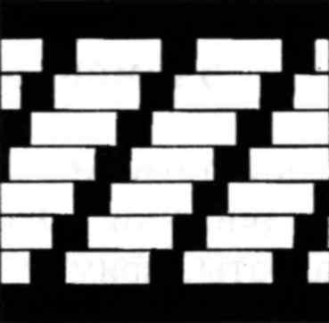
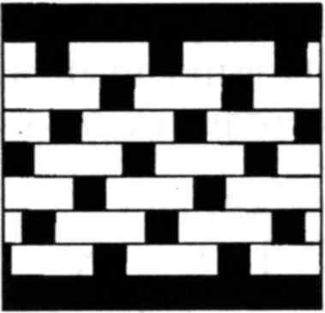
Задание № 3
К рисункам простых ткацких переплетений подберите фактуру ткани.
1. Сатиновая. 2. Атласная. 3.Полотняная. 4.Саржевая.
А
Б
В
Г

Slide 64
Задание № 4
Соедините карандашом выделенные понятия с соответствующими им характеристиками.
А. Нить, идущая вдоль ткани.
Б. Полоска, идущая вдоль края полотна ткани.
1. Уточная нить
2. Кромка
ткани
В. Расстояние от кромки до кромки полотна ткани
3. Ширина
ткани
Г. Поперечная нить ткани.
4. Основная нить

Slide 65
Тема 4
Лицевая и изнаночная стороны ткани.
Свойства тканей из натуральных растительных волокон.

Slide 66
Задание № 1
Допишите предложения.
А. Лицевая сторона ткани — это гладкая поверхность _____________________________.
Б. Изнаночная сторона — это более матовая поверхность с техническими узелками, _________________________________________.

Slide 67
Задание № 2
Впишите пропущенные слова в схеме.
1. Печатный рисунок
___________, чем на изнаночной.
2. _________ переплетения более четкий.
Признаки лицевой стороны ткани
3. Лицевая сторона __________ так как все ___________ (петельки, узелки) выведены на ______________ сторону.

Slide 68
Задание № 3
Определите и впишите в схему пропущенные слова.
А. ___________
ткани
Характерные свойства тканей из натуральных растительных волокон
1. Прочны, _______
2. Имеют достаточный срок ______, удобны в ______
3. Легко стираются, ______ и утюжатся
Б. льняные _________
Сильно _________

Slide 69
Тема 5
Краткие сведения об ассортименте хлопчатобумажных и льняных тканей.
Материалы, применяемые в декоративно-прикладном искусстве

Slide 70
Задание № 1
Допишите предложения.
А. Ассортимент тканей — это производство разных _______________________________________________.
Б. Хлопчатобумажные ткани — это ткани, в основе производства которых используется _________________
_______________________________________________.
В. Льняные ткани — это ткани, для производства которых используется ____________________________
_______________________________________________.
Задание № 2
Из предложенного перечня тканей определите и подчеркните лишнее: ситец, бязь, сукно, саржа.

Slide 71
Задание № 3
Из букв таблицы составьте четыре названия тканей.
Это ___________________________________________.
Ш | Е | У | С | С
К | Р | Е | А | Л
К | Ж | С | Т | О
Н | Р | Ш | А | Ь

Slide 72
Задание № 4
Соедините карандашом названия тканей с соответствующими им характеристиками.
А. Тонкая, упругая, прочная ткань.
Б. Подкладочная хлопчатобумажная ткань с диагональным переплетением нитей.
1. Ситец
В. Полотняная хлопчатобумажная ткань.
2. Бязь
Г. Хлопчатобумажная ткань полотняного переплетения из отбеленной пряжи.
3. Шелк
4. Саржа

Slide 73
Задание № 5
Впиши пропущенные слова в схеме.
А. Хлопчатобумажные ткани
1. Ассортимент:
ситец, бязь, ____________
2. Шьют:
домашние и рабочие халаты, _____________
Ткани из натуральных волокон
2. Шьют:
летнюю одежду, постельное белье, скатерти, _____________
Б. Льняные ткани
1. Ассортимент:
батист , ______
_____________

Slide 74
Задание № 6
К названиям профессий слева в таблице подберите соответствующие им вид деятельности справа.
№ п/п | Профессия | Усл. обоз. | Деятельность
1. | Сновальщица | А | Осуществляет выпуск пушистой слабоскрученной нити для изготовления пряжи.
2. | Ткач | Б | Осуществляет подготовку основы для процесса изготовления ткани.
3 | Прядильщица | В | Владеет технологическим процессом по производству непрерывной тонкой, определенной плотности и прочности нити
4. | Ровничница | Г | Осуществляет выпуск продукции запланированной плотности, переплетения и качества

Slide 75
Ответы к разделу «Элементы материаловедения»
Тема 1. Классификация текстильных волокон. Натуральные растительные волокна.
1. А. …, используемых в швейном производстве. Б. …, чем поперечный размер. В. … тканей и других текстильных изделий. Г. …без вмешательства человека в природу. Д. …, кенаф и других растений. Е. … путем в заводских условиях. Ж. … из окружающей среды. 2. А. Натуральные волокна. В. Растительного происхождения. 1.Хлопок. 4. Лен. Г. 5. Шерсть. 6. Шелк. 3. Канва. 4. Хлопок, лен, шерсть. 5. 1-В, 2-Д, 3-Г, 4-Б, 5- А. 6. 2. Шерсть. 4. Шелк. 9. Волокно. 7. 1. Белый. Хлопок. 2. … блеском … прохладные.
Тема 2. Изготовление нитей и тканей в условиях прядильного и ткацкого производства и в домашних условиях.
1. А. … непрерывной нити. Б. … пряжи или нитей. В. …основы и утка. Г. .. улучшение ее качества. Д. … отделку. 2. 1-Д, 2-Г, 3-Е, 4-В, 5-А, 6-Ж, 7-Б. 3. 1. Хлопок, лен. 6..Ткачество. 8. Отделка. 4. 2. Нити (пряжа). 4. Суровая ткань. 6. Готовая ткань. 5. 1. … хлопка … . 2. … б) ленточный, … 4. …, пряжи). 5. … суровой … . 6. …а) отбеливание, … в) нанесение рисунка. 6. … ткань. 6. 1. Сбор и получение льняной соломы. 5. Ткацкое производство (изготовление суровой ткани). 6. Готовая ткань. 7. 1-В, 2 - А, 3 - Г, 4 - Д, 5 - Б.
Тема 3. Основная и уточная нити, кромка и ширина ткани. Полотняное переплетение.
1. А. … вдоль ткани. Б. …ткани. В. …полотна ткани. Г. .. до кромки ткани. Д. … нитей через одну. 2. Рисунок.
3. 1-В, 2-Г, 3-А, 4-Б. 4. 1-Г, 2-Б, 3-В, 4-А.
Тема 4. Лицевая и изнаночная стороны ткани. Свойства тканей из натуральных растительных волокон.
1. А. … с четким ярким рисунком. Б. …, петельками и ворсинками. 2. 1. … более яркий, … 2. Рисунок … 3. … более гладкая, … ткацкие пороки … на изнаночную …. . 3. 1. …, гигиеничны. 2. … службы, … носке. 3. … хорошо отстирываются. А. Хлопчатобумажные. Б. …ткани. … сминаются.
Тема 5. Краткие сведения об ассортименте хлопчатобумажных и льняных тканей. Материалы, применяемые в декоративно-прикладном искусстве.
1. А. … сортов тканей. Б. … волокна хлопка В. … льняное волокно. 2. Сукно. 3. Шерсть, шелк, сукно, саржа. 4. 1-Г, 2-В, 3- А, 4-Б. 5. А. 1. , … миткаль, батист. 2. …постельное белье. Б. 1. … канва. 2. …. , салфетки, полотенца. 6. 1-Б, 2-Г, 3-В, 4-А.

Slide 76
Элементы машиноведения

Slide 77
1. Виды передач поступательного, колебательного и вращательного движения.
2. Виды машин, применяемых в швейной промышленности.
Элементы машиноведения
3. Бытовая универсальная швейная машина, ее технические характеристики

Slide 78
Тема 1
Виды передач поступательного, колебательного и вращательного движения

Slide 79
Задание № 1
Допишите предложения или вставьте в них пропущенные слова.
А. Для преобразования вращательного движения в поступательное в швейных машинах применяется ______________________________________________.
Б. Для преобразования вращательного движения в ____________________________________ в швейных машинах применяют эксцентриковую передачу.
В. Для передачи вращения параллельными валами, находящимся на большом расстоянии друг от друга применяют ременные и __________________________
_______________________________________________.

Slide 80
Задание № 2
Заполните схему.
Виды передач
1. ___________
2. Вращательного движения
3. ___________
Задание № 3
В перечне слов определите и подчеркните лишнее: вращательное, поступательное, круговое, колебательное.

Slide 81
Тема 2
Виды машин, применяемых в швейной промышленности

Slide 82
Задание № 1
Впишите пропущенные слова в схеме.
1. Челночного стежка общего и ____________
назначения .
2. Однониточного и ________________ цепного стежка .
Виды машин, применяемых в швейной промышленности
3. Полуавтоматического
и __________ действия.
4. С числовым _________________
управлением (ЧПУ).

Slide 83
Задание № 2
Запишите три (основные) отличительные характеристики промышленных швейных машин.
Это ______________________________________
_____________________________________________________________________________________.

Slide 84
Задание № 3
Заполните схему.
А. По типу стежков
1. _____________
Классификация
швейных машин,
применяемых
в швейной
промышленности
Б. _____________
2. Машины с равномерной строчкой
В. По количеству
ниток в строчке
3. ______________
Г. _____________
4. Электронные швейные машины
Д. По признаку специализации
5. ______________

Slide 85
Задание № 4
По типу технологического назначения слева в таблице подберите соответствующий им вид швейной машины справа.
№ п/п | Тип технологического назначения | Усл. обоз. | Виды швейной машины
1. | Фигурный стежок | А | Машины трёхниточного цепного стежка
2. | Равномерная строчка | Б | Электронные швейные машины
3. | Трёхниточный цепной стежек | В | Машины фигурного стежка
4. | Принцип автоматизации | Г | Производственные швейные машины
5. | Технологическая специализация | Д | Машины с равномерной строчкой

Slide 86
Тема 3
Бытовая универсальная швейная машина

Slide 87
Задание № 1
Вставьте пропущенные слова в предложении.
А. Бытовые швейные машины предназначены для ___________________ тканей, выполнения ___________________ строчек, а также для ___________________ и _________________.

Slide 88
Задание № 2
Заполните таблицу.
Отличия | Сходства
1._________________ 2._________________ 3._________________ | 1._________________ 2._________________ 3._________________

Slide 89
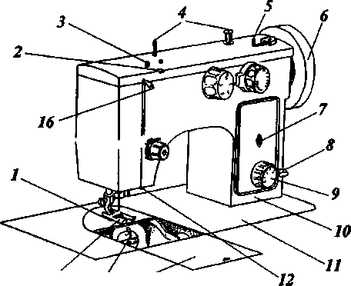
Задание № 3
На рисунке к номерам основных узлов бытовой швейной машины подберите им соответствующие верные названия.
А. Нитенаправитель Б. Стержень для катушки. В. Рукав. Г. Нитенаправитель. Д. Лапка нажимная. Е. Маховое колесо. Ж. Задвижная пластина. З. Двигатель материала. И. Челночное устройство. К. Узел натяжения моталки. Л. Ручка регулятора для стежка. М. Моталка. Н. Нитепритягиватель. О. Указатель длины стежка. П. Рычаг обратной подачи. Р. Платформа

Slide 90
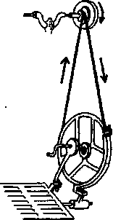
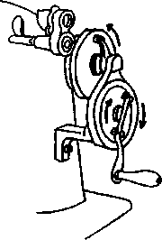
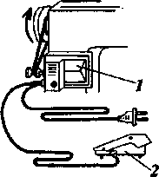
Задание № 4
К рисункам привода швейной машины подберите соответствующие им названия .
1. Ручной привод. 2. Ножной привод. 3. Электрический привод.
А
Б
В

Slide 91
Задание № 5
Распределите приводы швейных машин по степени увеличения скорости выполнения операций.
Ножной привод ___________
Ручной привод ____________
Электрический привод _________

Slide 92
Задание № 6
По видам приводов (ручной, ножной, электрический) распределите перечисленные достоинства и недостатки бытовых швейных машин.
1.Компактность. 2.Многофункциональность. 3.Высокая стоимость. 4.Простота в обращении. 5.Высокая производительность. 6.Большие габариты.7. Низкая стоимость. 8.Выполнение небольшого количества операций. 9.Сложность в обращении. 10.Низкая скорость работы.
1. Ручной привод _____________________.
2. Ножной привод _____________________.
3. Электрический привод _______________.

Slide 93
Задание № 7
К названиям профессий слева в таблице подберите соответствующие им вид деятельности справа.
№ п/п | Профессия | Усл. обоз. | Деятельности
1 | Прядильщица | А | Придумывает украшения для одежды
2 | Ткачиха | Б | Реализует одежду населению
3 | Швея | В | Разрабатывает конструкцию одежды
4 | Модельер | Г | Изготовляет ткань
5 | Дизайнер | Д | Изготовляет пряжу.
6 | Конструктор | Е | Изготовляет одежду
7 | Продавец верхней одежды | Ж | Придумывает одежду

Slide 94
Ответы к разделу «Элементы машиноведения»
Тема 1. Виды передач поступательного, колебательного и вращательного движения.
1. А. … кривошипно-шатунный механизм. Б. … колебательное …. В. …зубчатоременные передачи. 2. 1. Колебательное движение. 3. Поступательное движение. 3. Круговое.
Тема 2. Виды машин, применяемых в швейной промышленности.
1. 1. …специального … 2. … многониточного … . 3. … автоматического … . 4. … программным… . 2. 1. Типы стежка. 2. Вид строчки, количество ниток в строчке. 3. Вид обрабатываемого материала и степень автоматизации. 3. А. 1.Машины фигурного стежка. Б.По виду строчки. В. 3. Машины трехниточного цепного стежка. Г. По принципу автоматизации. Д. 5. Производственные швейные машины. 4. 1-В, 2-Д, 3-А. 4-Б, 5-Г.
Тема 3. Бытовая универсальная швейная машина.
1. А. … стачивания … декоративных … вышивания … штопки. 2. Отличия. 1. Конструкция. 2. Технологические возможности. 3. Дизайн (Внешний вид). Сходства. 1. Устройство. 2. Наладка. 3. Правила эксплуатации. 3. 1-З, 2-Г,3-К,4-Б, 5-М, 6-Е, 7-О, 8-П, 9-Л, 10-В, 11-Р, 12-А, 13-Ж, 14-И, 15-Д, 16-Н. 4. 1 –В, 2-А, 3-Б. 5. 2,1,3. 6. 1. Ручной привод: 1,4,7,8,10. 2. Ножной привод: 3,6, 8. 3. Электрический привод: 1, 2,3, 5, 9. 7. 1-Д, 2-Г, 3-Е, 4-Ж, 5-А, 6-В, 7-Б.

Slide 95
Конструирование и моделирование рабочей одежды

Slide 96
1. Виды рабочей одежды.
Общие правила построения оформления чертежей швейных изделий .
2. Правила пользования чертежными инструментами и принадлежностями. Понятие о масштабе, чертеже, эскизе.
Конструирование и моделирование рабочей одежды
3. Фигура человека и ее измерение. Правила снятие мерок.
4. Понятие о форме, контрасте, симметрии и асимметрии. Использование цвета, фактуры материала, различных видов отделки при моделировании швейных изделий.

Slide 97
Тема 1
Виды рабочей одежды. Общие правила построения оформления чертежей швейных изделий

Slide 98
Задание № 1
Допишите предложения или вставьте в них необходимые слова.
А. Одежда — это комплекс предметов, используемых для украшения и для ____________________ тела от воздействия _________________ среды.
Б. Рабочая одежда предназначена для защиты ______________ от воздействия _________________ производственных, погодных факторов и для сохранения ___________________ человека.
В. Национальный костюм — это вид одежды, отражающий ___________, ту или иную особенность _____________ культуры.
Г. Конструирование – это построение _________________ выкройки изделия.
Д. Модель — это __________________, создаваемый художником, модельерами, конструкторами.
Е. Моделирование — это процесс изменения чертежа _____________________ в соответствии с выбранной моделью.

Slide 99
Задание № 2
Заполните схему.
1. Защиты от загрязнения костюма при работе.
Фартук в национальном костюме служит для:
2. _______________
_________________
3. Отражения характерного признака национальной культуры.

Slide 100
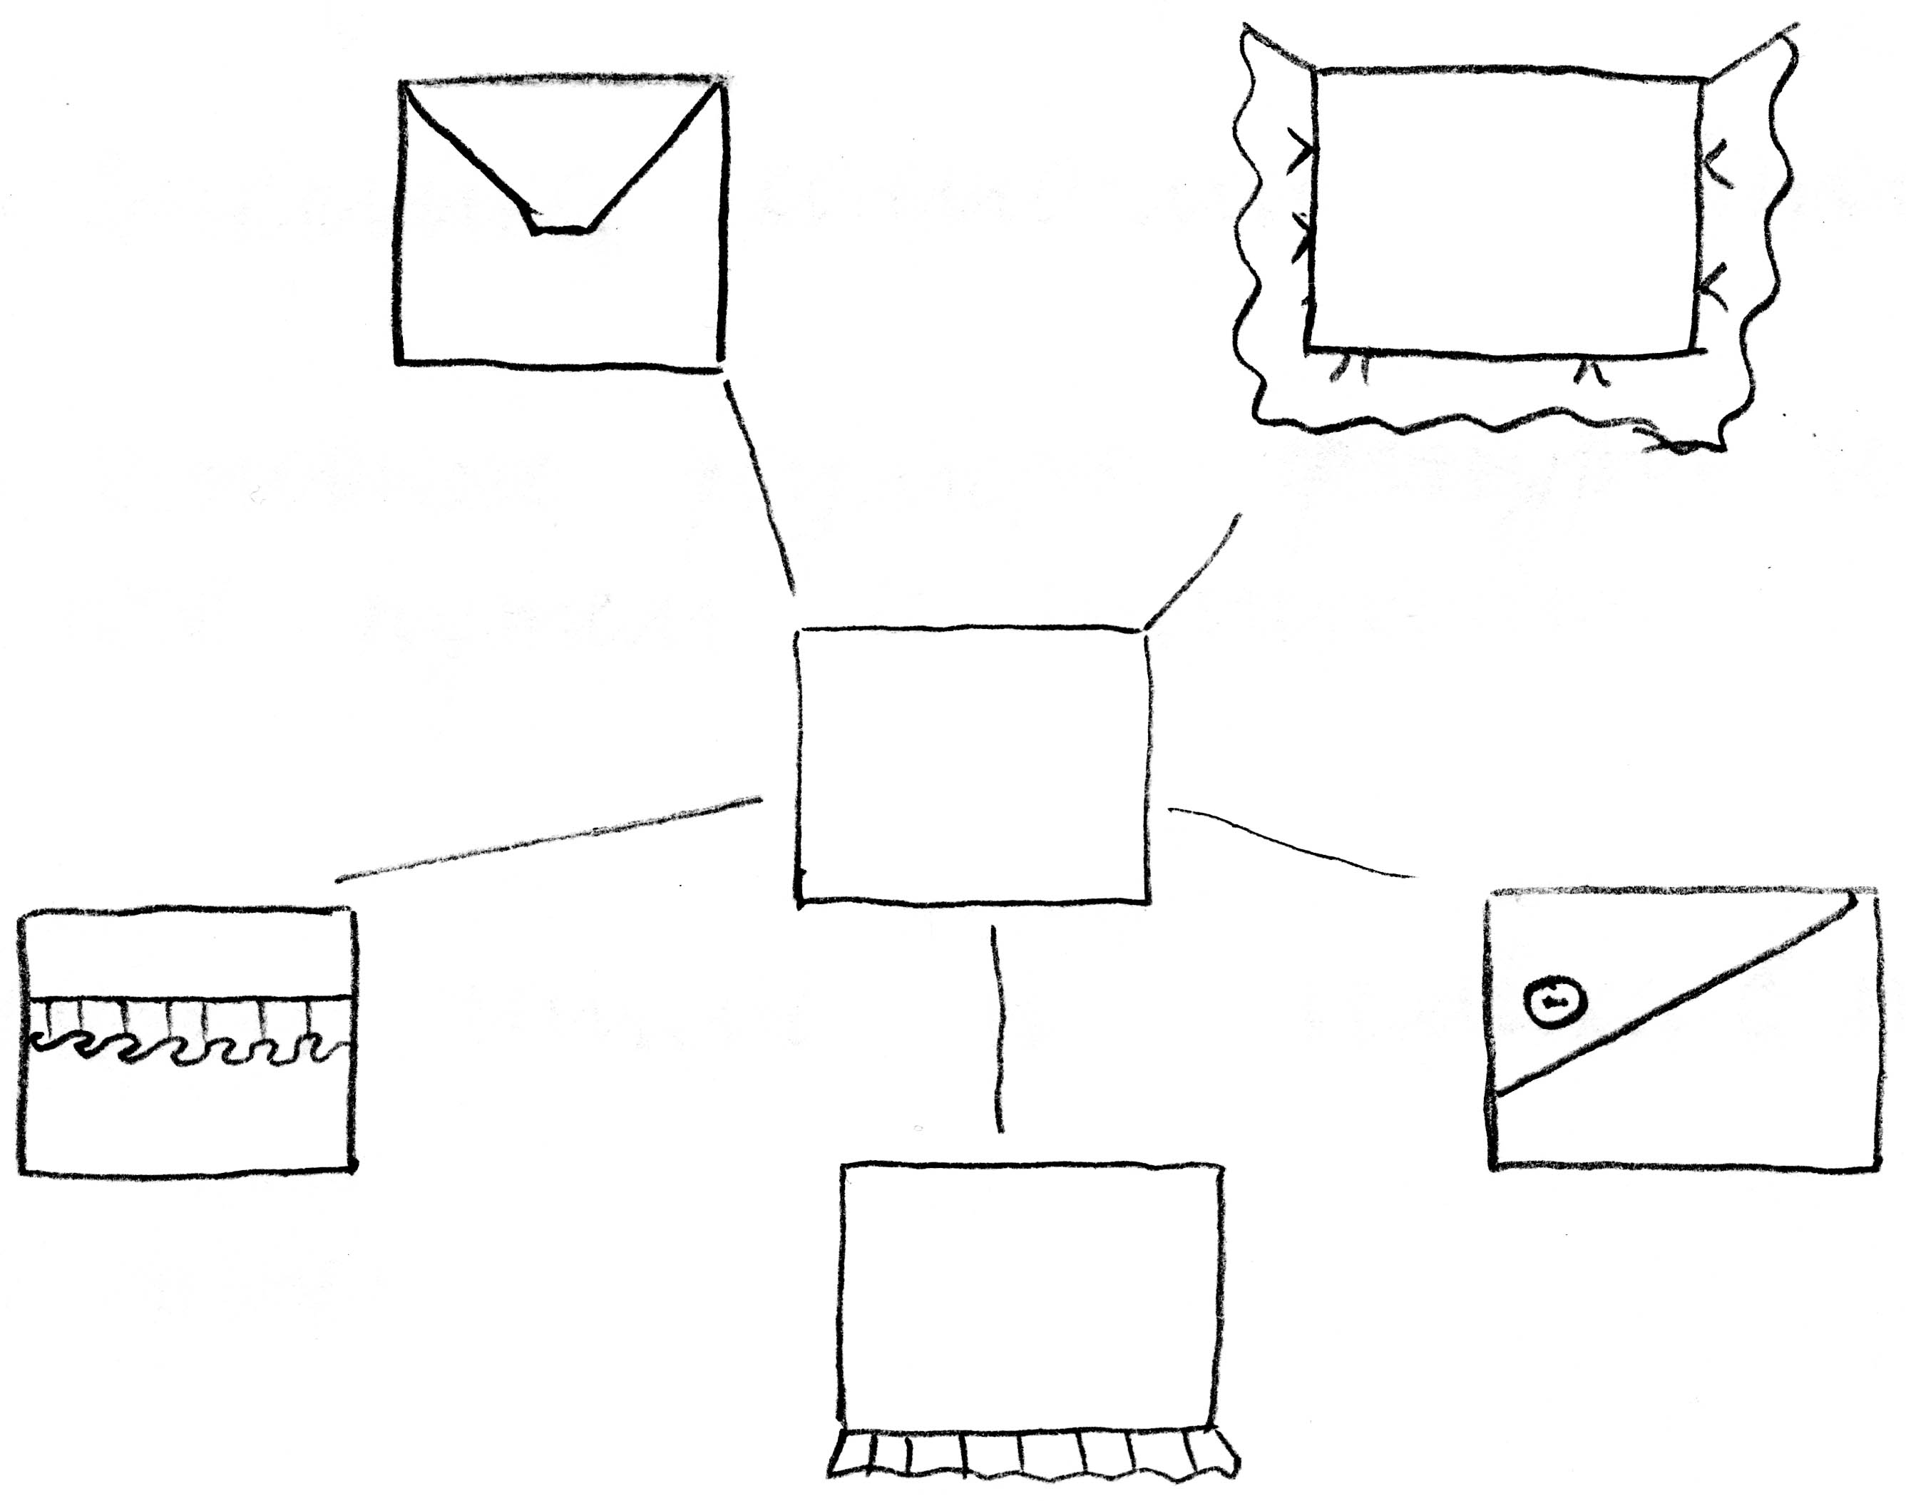
Задание № 3
Из предложенных видов одежды выберите и подчеркните рабочую одежду:
комбинезон, купальник, фартук, ночная сорочка.
Задание № 4
По приведенным рисункам выберите и подчеркните операцию, которой подвергался изготовление кармана.
А. Конструирование. Б. Моделирование. В. Рисование.

Slide 101
Задание № 5
Из деталей кроя фартука на поясе выберите и подчеркните лишнее: нижняя часть фартука, нагрудник, пояс, карман.
Задание № 6
По данным буквам найдите два слова.
Это __________________________________.
МБ
ФА
КО
ОН
УК
ИН
ЕЗ
РТ

Slide 102
Тема 2
Правила пользования чертежными инструментами и принадлежностями

Slide 103
Задание № 1
Определите и подчеркните правильный ответ:
А. Чертежные инструменты — это
1) Инструменты для снятия мерок.
2) Инструменты для выполнения чертежа швейного изделия.
Б. Чтобы соединить заданные точки кривой, необходимо воспользоваться: линейкой, лекалом, угольником.
В. Для проведения окружности или дуги необходимо воспользоваться: линейкой, лекалом, циркулем.

Slide 104
Задание № 2
Из перечня предметов определите и подчеркните лишнее:
Линейка
Карандаш
Циркуль
Сантиметровая лента

Slide 105
Задание № 3
Заполните схему необходимой информацией.
1. К чертежным материалам и принадлежностям относят бумагу, _________, резинки, __________________.
2. К конструкторским документам относят чертежи деталей, сборочные чертежи, _____________, некоторые _______________ документы.
Правила пользования чертежными инструментами и принадлежностями
3. Чертежи выполняют с помощью __________ прибора, который заменяет измерительную линейкой, угольник и ___________.
4. Чертежи выполняют на листах определенных
_____________. Толщина линий одного и того же должна быть одинакова для всех изображений на данном _____________.
5. Все надписи на чертежах выполняются чертежным _________ установленного ________. Линейные размеры указываются в _________, но обозначение единицы
___________ не наносят.

Slide 106
Тема 3
Понятие о масштабе, эскизе, чертеже. Типы линий в системе ЕСКД

Slide 107
Задание № 1
Допишите определения или вставьте в них пропущенные слова.
А. Масштаб — это отношение длины линии _________ к ее действительной _____________________________.
Б. Изображение детали от руки с указанием _________________ и сохранением соотношений ее частями — это __________________________________.
В. Условное изображение ____________, выполненное с помощью инструментов — это ___________________
_______________________________________________.
Г. ЕСКД — это __________________________________.
Д. Изображение будущего изделия — это _______________________________________________.

Slide 108
Задание № 2
Заполните схему.
1. Эскиз
2. ___________
Графическая документация
3. Технологическая карта
Задание № 3
Установите взаимосвязь между понятиями: эскиз, чертеж и запишите их в определенной последовательности.
1._______________. 2._________________________.

Slide 109
Задание № 4
Посмотрите внимательно в таблице на изображения линий чертежа запишите в соответствующих свободных клетках пропущенные их наименование или назначение.
Наименование | Изображение | Назначение
1. | ____________ | Линии видимого контура
2. Сплошная тонкая | _________________
3. | __ . __ . __ . __ | Осевые и центровые линии
4. | - - - - - - - - - | Линии невидимого контура
5.Сплошная волнистая
6. | __ .. __ .. __ .. _ | Линии сгиба на развертках

Slide 110
Задание № 5
Используя карандаш, соедините соответствующие типы линий с их изображениями, применяемых на чертежах в системе ЕСКД.
1.Сплошная толстая, основная
Б __..__..__
А. ________
2.Сплошная волнистая
4.Сплошная тонкая
3.Штрихпунктирная, тонкая
В - - - - - - -
Г__ .__ .__ .
Д. ________
5.Штрихпунктирная с двумя точками
Е.
6.Штриховая

Slide 111
Тема 4
Фигура человека и ее измерение. Правила снятие мерок

Slide 112
Задание № 1
Допишите предложения.
А. Фигура человека — это __________________ _____________________ человеческого тела.
Б. Мерки — это основные размеры ___________ __________________, полученные путем ее измерения.

Slide 113
Задание № 2
Выберите и подчеркните правильный ответ:
А. Мерки — это …
1) исходные данные для построения чертежа;
2) выкройка какого-либо швейного изделия;
3) основные размеры фигуры человека, полученные путем ее измерения.
Б. Мерки снимают с человека с помощью:
1) линейки;
2) сантиметровой ленты;
3) угольника.
В. Мерки снимают с человека, стоящего прямо:
1) с правой стороны фигуры;
2) с левой стороны фигуры;
3) сзади.

Slide 114
Задание № 3
Из перечня линий, используемых при измерении фигуры человека, выберите и подчеркните лишнее:
линия шеи, линия середины изделия, линия бедер, линия талии, линия колен.

Slide 115
Задание № 4
Заполните таблицу.
Последовательность работы и обозначение мерок | Название мерок | Как снимать мерки | Назначение мерок
1. ____ | Полуобхват талии | ______________________________ | Для расчета _____________
2. Сб | ______________________ | Измеряется по лини _____________ | Для расчета _____________ фартука
3. Ди | Длина __________ | Измеряется от линии ___________ до желаемой ______________ | Для определения __________________________

Slide 116
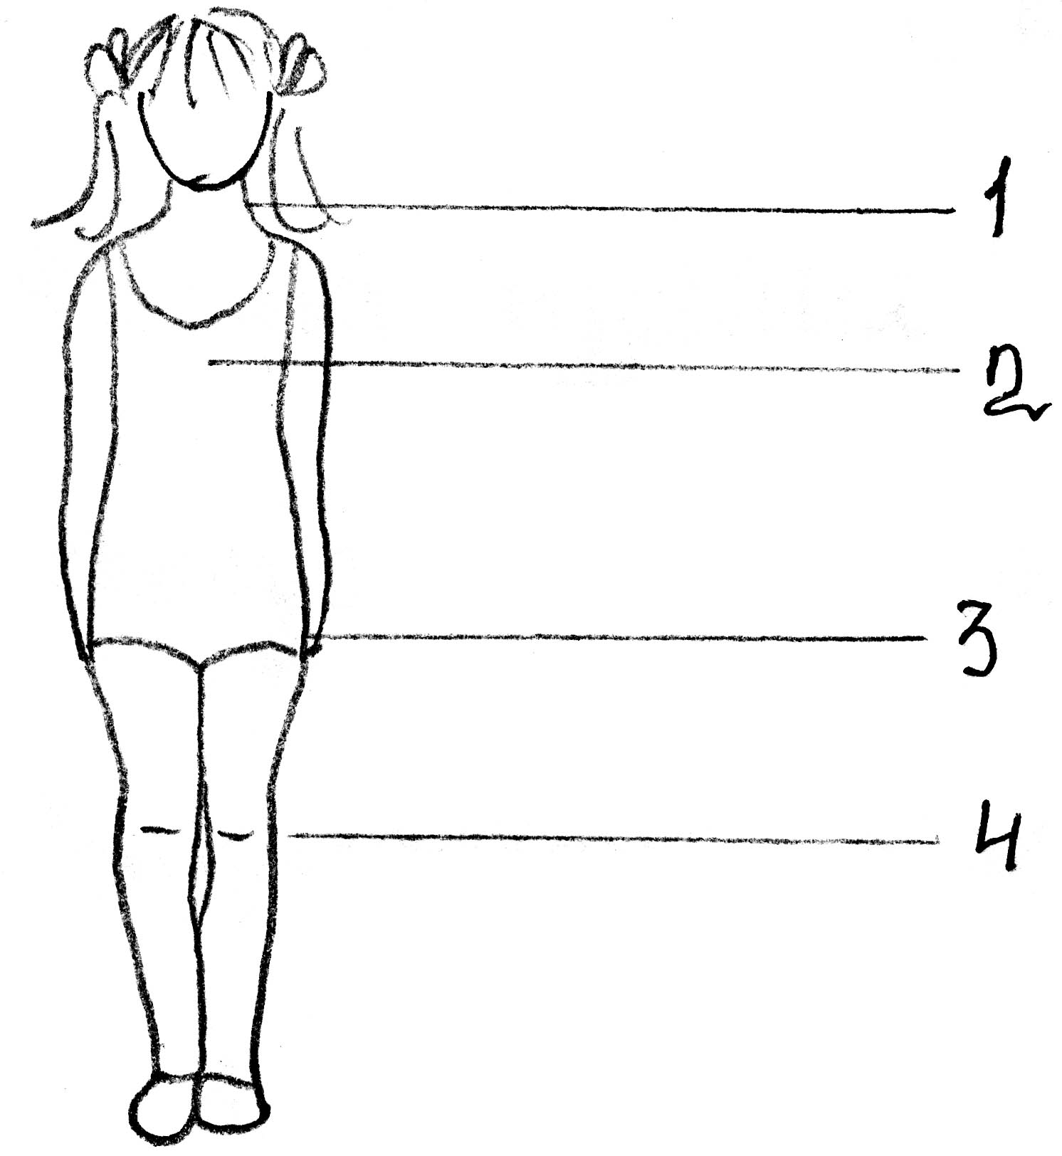
Задание № 5
Определите и соедините правильное название отмеченных на рисунке линий фигуры человека.
А. Линия колен.
Б. Линия груди.
В. Линия шеи.
Г. Линия бедер.

Slide 117
Задание № 6
Даны условные обозначения мерки. Найдите соответствующее значение и правило ее снятия.
1. Длина изделия. Ст- _______
2. Полуобхват талии. Сб- _______
3. Полуобхват бедер. Ди- _______
А. Измеряется по линии бедер горизонтально.
Б. Измеряется от линии талии дл желаемой длины.
В. Измеряется по самому узкому месту туловища.

Slide 118
Тема 5
Понятие о форме, контрасте, симметрии и асимметрии. Использование цвета, фактуры материала, различных видов отделки при моделировании швейных изделий

Slide 119
Задание № 1
Допишите определения.
А. Форма — это наружный вид, внешнее очертание предмета, ______________________________________.
Б. Контраст — это выраженная противоположность _______________________________________________.
В. Симметрия — это расположение предмета в пространстве, при котором одна половина является как _______________________________________________.
Г. Асимметрия — это нарушение или отсутствие _______________________________________________.
Д. Фактура ткани — это особенность отделки _______________________________________________.
Е. Отделка — это художественное оформление _______________________________________________.

Slide 120
Задание № 2
Из букв в таблице составьте и запишите три основных понятия.
Это __________________________________________.
О | А | У | М | Л
А | Т | Ф | К | Р
К | А |  | Е | Р
Ф | О | Д | Т | А

Slide 121
Задание № 3
Располагая предложенные цвета в определенной последовательности, раскрась цветовой круг: красный, желтый, голубой, синий, фиолетовый, оранжевый, зеленый.
1
2
7
3
4
6
5

Slide 122
Задание № 4
Выберите и подчеркните правильный ответ.
А. Светлые тона ткани:
1) увеличивают объем;
2) уменьшают объем.
Б. Плотные, темные, шероховатые ткани придают костюму:
1) легкость;
2) тяжесть.
В. Светлые, прозрачные, гладкие, блестящие ткани делают платье:
1) тяжелее;
2) легче.

Slide 123
Задание № 5
Из видов отделки фартука выберите и подчеркните лишнее:
тесьма, оборка, шнурок, аппликация, складки.

Slide 124
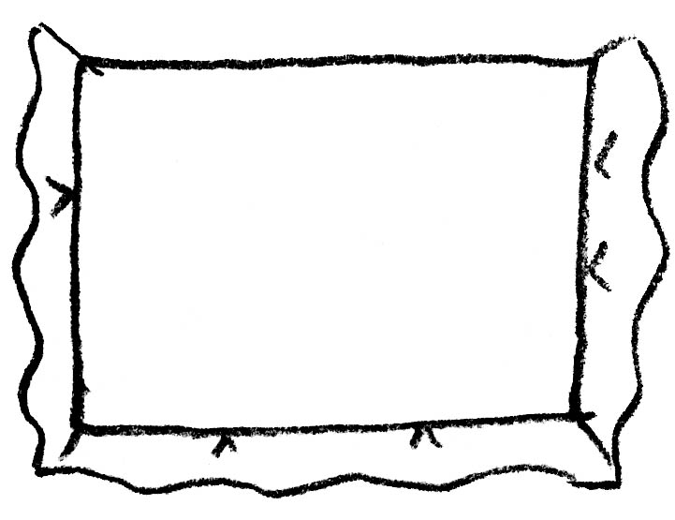
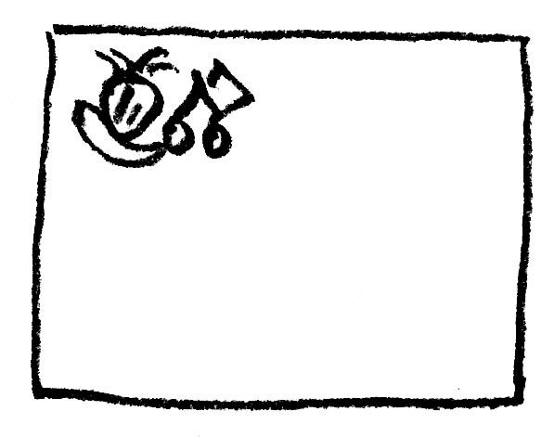
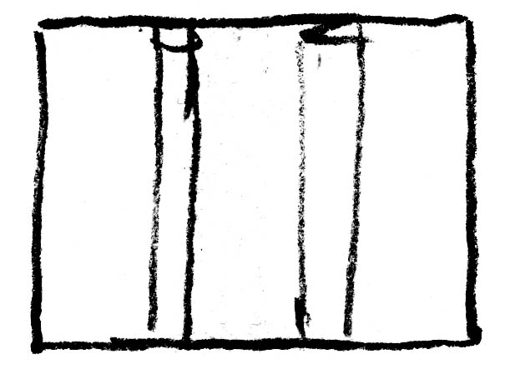
Задание № 6
По рисункам определите и запишите отделки карманов.
1
2
3
4
А. Вышивкой.
Б. Аппликацией.
В. Складками.
Г. Тесьмой.

Slide 125
Ответы к разделу «Конструирование и моделирование рабочей одежды»
Тема 1.Виды рабочей одежды. Общие правила построения оформления чертежей швейных изделий.
1. А. … защиты … … окружающей … . Б. …работающих … … различных … … работоспособности … . В. … традиции … … национальной … . Г. … чертежа … . Д. … образец …., …, . Е. … выкройки … . 2. 2. Украшения костюма. 3. Комбинезон, фартук. 4. Б. Моделирование. 5. Нагрудник. 6. Комбинезон, фартук.
Тема 2. Правила пользования чертежными инструментами и принадлежностями.
1. А. …2). Б. Лекалом. В. Циркулем. 2. Сантиметровая лента. 3. 1. карандаши, …кнопки. 2….схемы, … текстовые …. 3. …чертежного … транспортир. 4. …. размеров ….чертеж. 5. … шрифтом … стандарта. … миллиметрах … измерения … .
Тема 3. Понятие о масштабе, техническом рисунке, чертеже, эскизе. Типы линий системе ЕСКД.
1. А. … на чертеже … длине. Б. … размеров … эскиз. В. … изделия … … чертеж. Г. ... единая система конструкторской документации. Д. … технологическая карта. 2. Чертеж.3. 1.эскиз. 2. Чертеж. 4. 1. Сплошная толстая основная. 2.Размерные и выносные линии. 3. Штрихпунктирная линия. 4. Штриховая линия. 5. Линия обрыва. 6. Штрихпунктирная с двумя точками. 5. 1-Д, 2-Е, 3-Г, 4-А. 5-Б, 6-В.
Тема 4. Фигура человека и ее измерение. Правила снятие мерок.
1. А. … внешние очертания … . Б. …фигуры человека … . 2. А. …3). Б. …2). В. …1). 3. Линия середины изделия. 4. 1.Ст. Измеряется по самому узкому месту туловища. … длины пояса. 2. Полуохват бедер. … бедер горизонтально. … ширины … . 3. … изделия. … талии … длины … . … длины фартука. 5. 1-В, 2-Б, 3-Г, 4-А. 6. Ст-2В. Сб-3А. Ди-1Б.
Тема 5. Понятие о форме, контрасте, симметрии и асимметрии. Использование цвета, фактуры материала, различных видов отделки при моделировании швейных изделий.
1. А. …., человека. Б. …цветов. В. … зеркальное отражение другой. Г. … симметрии. Д. … ткани. Е. …швейного изделия. 2. Форма, отделка, фактура. 3. 1. Красный. 2. Оранжевый. 3.Желтый. 4.Зеленый. 5.Голубой. 6. Синий. 7.Фиолетовый. 4. А. …2). Б. …2). В. … 2). 5. Шнурок. 6. 1-Г, 2-Б, 3-В, 4-А.

Slide 126
Технология изготовления рабочей одежды

Slide 127
1. Прямые стежки, стежок, длина стежка, строчка, шов. Правила безопасной работы с колющим и режущим инструментом.
2.Конструкция машинного шва, ширина шва. Назначение и конструкция соединительных и краевых швов, и технология выполнения.
Технология изготовления рабочей одежды
3. Способы рациональной раскладки выкройки в зависимости от ширины ткани и направления рисунка.
4. Художественная отделка изделия. Влажно-тепловая обработка и ее значение при изготовлении швейных изделий. Профессии.

Slide 128
Тема 1
Прямые стежки.
Строчки, выполняемые прямыми стежками: сметочная, заметочная, наметочная, копировальная

Slide 129
Задание № 1
Закончите следующие определения.
А. Стежок — это законченный процесс переплетения ниток между двумя проколами _____________________
_______________________________________________.
Б. Прямой стежок — это след от нитки на ткани, равный расстоянию ______________________________
_______________________________________________.
В. Строчка — это ряд повторяющихся прямых _______________________________________________.

Slide 130
Задание № 2
К названиям строчек подберите соответствующие им характеристики из таблицы.
1. Сметочная. 2. Наметочная. 3. Заметочная.4. Копировальная.
Усл. обоз. | Характеристика
А | Временно закрепить подогнутые края детали, складки.
Б | Применяется для точного переноса намеченных линий и контрольных знаков с одной детали на другую
В | Временно соединить две или нескольких деталей, примерно по величине, по намеченным линиям или копировальным строчкам прямыми стежками.
Г | Временно соединить две детали, наложенные одна на другую, прямыми стежками.

Slide 131
Задание № 3
Определите и запишите начала названия строчек ручных работ с общим для них окончанием.
1 ____________
2 ____________
точная
3 ____________

Slide 132
Задание № 4
К рисункам строчек в таблице слева укажите название ручных работ справа.
№ п/п | Рисунок строчки | Место для ответа | Название строчки
1. |  | А | Заметочная
2. |  | Б | Копировальная
3. |  | В | Наметочная
4. |  | Г | Сметочная

Slide 133
Задание № 5
Соотнесите названия ручных работ с применением их в швейных деталях и изделиях в таблице.
1. Сметывание. 2. Заметывание. 3. Копирование. 4. Наметывание.
Усл. обоз. | Применение
А | Перенесение намеченных линий и контрольных знаков с одной детали изделия на другую.
Б | Для карманов, кокетки, отделочной полочки на планку
В | Для плечевых, боковых и других срезов деталей
Г | Для обработки низа юбки, платья, рукава.

Slide 134
Задание № 6
Определите и запишите название ручных работ.
А. Временное соединение двух или нескольких деталей, примерно равных по величине по намеченным линиям или копировальным строчкам прямыми стежками — ____________________________________.
Б. Временное соединение двух деталей, наложенные одна деталь на другую, прямыми стежками — _______________________________________________.
В. Временно закрепить подогнутый край детали, складки — _____________________________________.
Г. Прикрепление фурнитуры, отделки на изделие стежками постоянного назначения — _______________
_______________________________________________.

Slide 135
Тема 2
Шов, строчка, стежок, длина стежка, ширина шва.
Строчки для образования оборки

Slide 136
Задание № 1
Закончите следующие определения.
А. Шов — это место соединения двух или нескольких ________________________________________________.
Б. Строчка — это ряд из последовательно повторяющихся прямых ___________________________
________________________________________________.
В. Стежок — это законченный процесс переплетения ниток между _____________________________________
________________________________________________.
Г. Длина стежка — это расстояние между одинаковыми проколами _______________________________________
________________________________________________.
Д. Ширина шва — это расстояние от строчки до среза изделия и зависит от степени _______________________
________________________________________________.

Slide 137
Задание № 2
К терминам машинных работ подберите соответствующие им характеристики из таблицы.
1. Шов. 2. Строчка. 3. Стежок. 4. Длина стежка. 5.Ширина шва.
Усл. обоз. | Характеристика
А | Расстояние от среза ткани до строчки.
Б | Расстояние между двумя последовательными проколами иглы на ткани.
В | Ряд повторяющихся стежков.
Г | Место соединения деталей изделия нитками.
Д | Это переплетение ниток между двумя проколами иглы на ткани.

Slide 138
Задание № 3
К графическим изображениям стежков в таблице слева подберите соответствующие им названия справа.
№ п/п | Графическое изображение стежков | Усл. Обоз. | Название стежков
1. |  | А | Петлеобразные стежки
2. |  | Б | Прямые стежки
3. |  | В | Петельные стежки

Slide 139
Тема 3
Правила безопасной работы с колющим и режущим инструментом

Slide 140
Задание № 1
Допишите предложения.
А. Колющий инструмент — это инструмент предназначен для скрепления нитками _____________________________
___________________________________________________.
Б. Режущий инструмент — это инструмент предназначен для раскроя ткани, __________________________________.
В. Игла ручная — это металлический инструмент, выполненный из высококачественной стали, с одной стороны — острый, __________________________________
___________________________________________________.
Г. Ножницы — это металлический инструмент, выполненный из высококачественной стали, состоящий из двух частей, соединенные между собой болтиком, у каждой из них: с одной стороны — лезвие, _____________________
___________________________________________________.

Slide 141
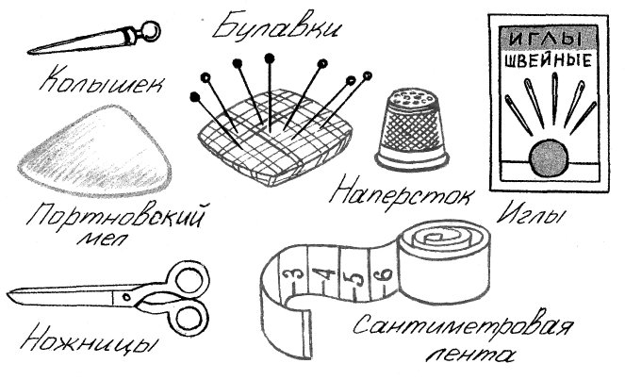
Задание № 2
Определите и запишите в таблицу отдельно колющие и режущие предметы.
Предметы
Колющие: ________ ________ ________ | Режущие: ________ ________ ________
Задание № 3
Из перечня приспособлений для ручных работ определите и подчеркните лишнее: манекен, лекала, мел, колышек, булавки, резец.

Slide 142
Задание № 4
Заполните схему.
1. Перед началом работы посчитать количество _________ игольнице, инструменты и приспособления положить в отведенное для них ___________.
2. Во время работы быть внимательной, надевать ________ палец ________________ руки, вкалывать иглы и булавки.
Технология безопасной работы с колющим и режущим инструментом
3. Класть ножницы справа с сомкнутыми _____________ от себя. Передавать ножницы только с сомкнутыми _____________ вперед.
4. По окончании работы посчитать количество ______________. Их должно быть столько, сколько было в начале работы. Убрать _______________________.

Slide 143
Тема 4
Конструкция машинного шва, длина стежка, ширина шва

Slide 144
Задание № 1
Закончите следующие определения.
А. Шов — это место соединения двух или нескольких _______________________________________________.
Б. Длина стежка — это расстояние между одинаковыми проколами __________________________
_______________________________________________.
В. Ширина шва — это расстояние от строчки _______________________________________________.

Slide 145
Задание № 2
Заполните схему недостающей информацией.
1. Определённую длину стежка устанавливается с помощью регулятора длины строчки.
2. _________
______________________
3. При выполнении отделочных строчек и шва для сборок устанавливают разную длину стежка.
Установление конструкции машинного шва
4. _________
______________________
5. Для обработки края изделия используются краевые швы.
6. _________
______________________

Slide 146
Задание № 3
К терминам машинных работ подберите соответствующее содержание работы из таблицы.
1. Стачать. 2. Обтачать. 3. Притачать. 4.Настрочить. 5. Застрочить.
Усл. обоз. | Содержание работы
А | Проложить строчку при наложении одной детали на другую для их соединения.
Б | Проложить строчку для закрепления подогнутого края или изде­лия.
В | Соединить детали, примерно равные по величине, строчками постоянного назначения по намеченным линиям.
Г | Соединить две детали с последующим их вывертыванием их на лицевую сторону.
Д | Соединить мелкие детали с крупными строчками постоянного назначения.

Slide 147
Задание № 4
Определите и запишите начала названия машинных швов с общим для них окончанием.
1. ______
2. ______
чать
3. ______

Slide 148
Тема 5
Назначение и конструкция соединительных и краевых швов, их условные графические обозначения и технология выполнения

Slide 149
Задание № 1
Допишите предложения.
А. Соединительные швы бывают стачные, бельевые, накладные, _____________________________________.
Б. Краевые швы бывают окантовочные, _____________
_______________________________________________.
В. Отделочные швы — это вытачные, рельефные швы и швы с кантом, простые __________________________
_______________________________________________.

Slide 150
Задание № 2
Заполните схему.
Классификация машинных швов
1. ___________
2. ___________
3. Отделочные
Задание № 3
Из перечня терминов определите и подчеркните лишнее: краевой, соединительный, петлеобразный, отделочный.

Slide 151
Задание № 4
В каждой строке таблицы из трех названий машинных швов выберите и подчеркните одно, которое отличается от двух других.
1. Стачные | 2. Накладные | 3. Обтачные
4. Накладные | 5. Окантовочные | 6. Вподгибку
7. Вытачные | 8. Настроечные | 9. Рельефные

Slide 152
Задание № 5
Ниже перечисленные названия швов распределите в таблице по видам их исполнения: петельный, накладной, тамбурный, окантовочный, рельефный, стебельчатый, обтачной.
Швы
Ручные | Машинные
1_______________ 2_______________ 3_______________ 4_______________ | 1_______________ 2_______________ 3_______________ 4_______________

Slide 153
Тема 6
Способы рациональной раскладки выкройки в зависимости от ширины ткани и направления рисунки. Художественная отделка изделия

Slide 154
Задание № 1
Допишите предложения или вставьте в них необходимые слова.
А. Выкройка — это образец, определяющий __________
форму и размеры детали __________________________.
Б. Выкройки всех деталей располагаются в __________ или противоположном ____________________________.
В. Раскладки выкроек должны обеспечивать комплектность ___________________________________.
Г. Декатирование — это специальная обработка для предотвращения последующего ____________________.
Д. Рабочая одежда предназначена для работы в различных сферах __________ и защищает ___________ от неблагоприятных ________________.

Slide 155
Задание № 2
Заполните схему.
1. Декатирование.
2. Определение лицевой и изнаночной стороны ткани.
3. ___________
_____________
Подготовка материала к раскладке выкройки
4. ___________
_____________
5. Определение длины и ширины ткани.
6. ___________
_____________

Slide 156
Задание № 3
Закончите определения местного и распространенного дефектов ткани.
А. Местный дефект — это дефект расположен на _____________________________________________________________________________________________.
Б. Распространенный дефект — дефект по всей длине ______________________________________________.

Slide 157
Задание № 4
Из букв в таблице составьте три термина.
Это __________________________________________.
В | К | Н | К | У
И | Ы | К | Ь | Й
Р | К | Р | С | Н
О | Т | О | А | А

Slide 158
Задание № 5
К названиям тканей в зависимости от структуры поверхности и колористического оформления подберите из таблицы соответствующие им характеристики.
1. Равносторонние. 2. Разносторонние. 3. Однолицевые. 4. Двулицевые. 5. Неотбеленные. 6. Отбеленные. 7. С односторонним направлением рисунка. 8. С разносторонним направлением рисунка.
А | Ткани, у которых лицевая и изнаночная стороны различны по строению и оформлению.
Б | Ткани, у которых лицевая и изнаночные стороны различны по своему строению и оформлению, но обе стороны ткани могут быть использованы в качестве лицевой.
В | Ткани, у которых лицевая и изнаночная стороны одинаковые.
Г | Ткани, у которых изнаночная сторона уступает лицевой стороне по строению или оформлению. Изнаночная сторона таких тканей не может быть использована на видимых частях изделия.
Д | Ткани, у которых рисунок расположен в одном направлении.
Е | Ткани, прошедшие специальную обработку для придания им более светлого цвета.
Ж | Ткани, у которых рисунок расположен в различных направлениях.
З | Ткани, не прошедшие специальной обработки, придающей ее белизну.

Slide 159
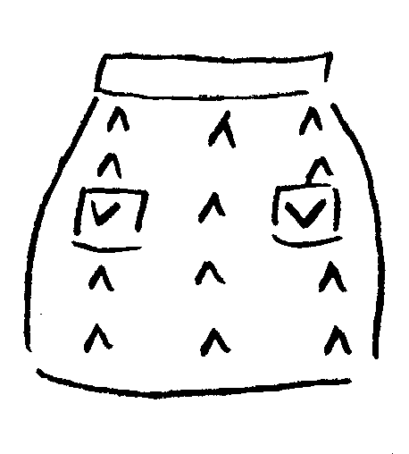
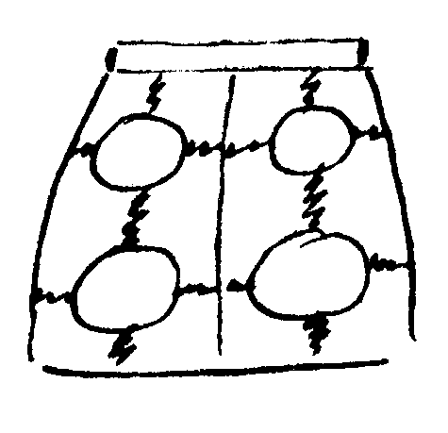
Задание № 6
В таблице впишите пропущенные слова с учетом характера рисунка ткани при раскладке выкройки.
Характер рисунка | Правила раскладки | Графическое изображение
А. С односторонним направлением рисунка | 1. Все лекала располагают нижними срезами в ______________________. 2. В парных отделочных деталях (карманы, клапаны) рисунок должен иметь одинаковое ___________________.
Б. Крупный рисунок | 1. Все детали располагают так, чтобы обе стороны изделия были _______________ или стараются сохранить _____________ на видимых местах.

Slide 160
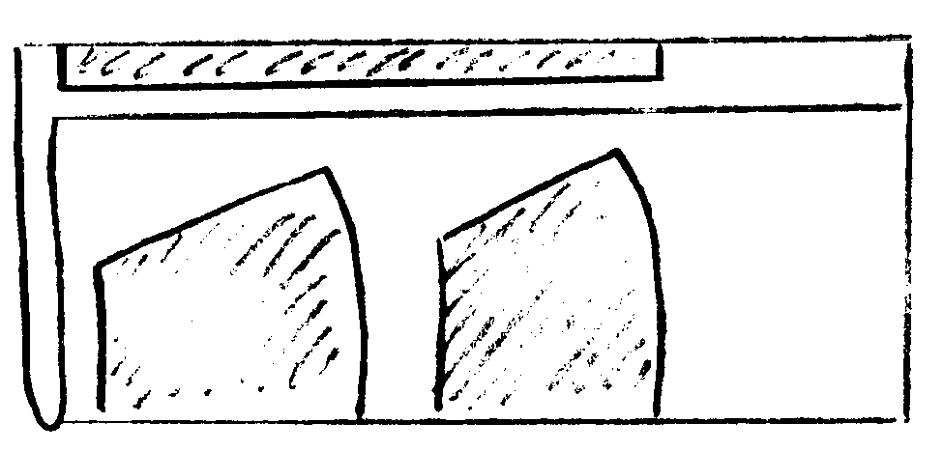
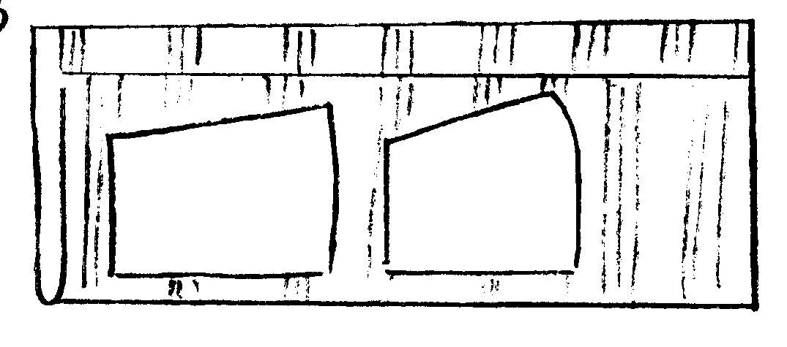
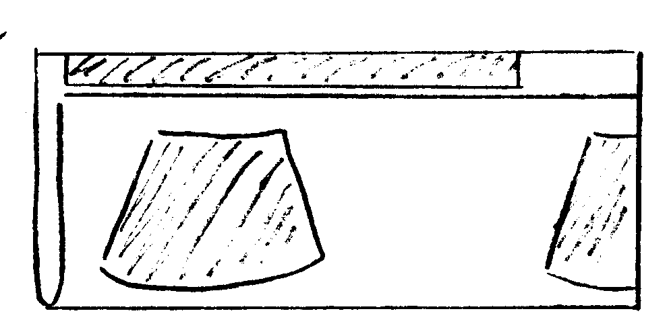
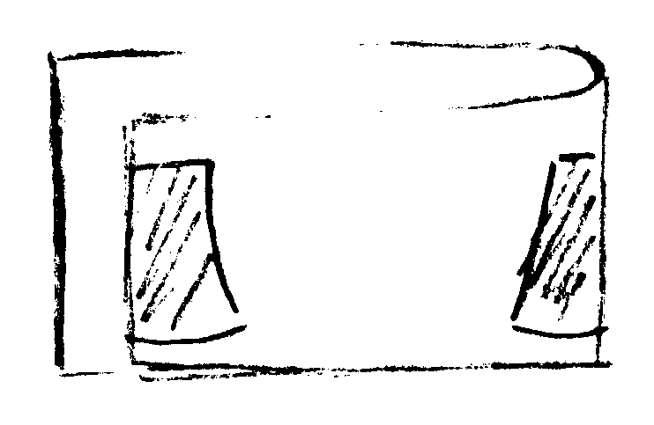
Задание № 7
В приведенных рисунках определите и подчеркните правильное расположение выкройки.
А. | Б.
В. | Г.

Slide 161
Задание № 8
Заполните схему.
1. Выкройки деталей располагать в соответствии с направлением нити ___________, учитывая характер ________________________.
2. Раскладку выкроек начинать с крупных ___________, располагая между ними ____________________.
Технология рациональной раскладки выкройки
3. На выкройках необходимо наметить контрольные _____________ по срезам.
4. Качество раскладки выкроек на ткани оценивается _______________________.

Slide 162
Задание № 9
В схеме заполните пропущенные этапы изготовления рабочей одежды.
1. Конструирование и моделирование фартука.
2. ___________________________.
3. Построение выкройки фартука.
4. ___________________________.
5.
Раскрой фартука.
6. ___________________________.
7. ___________________________.
8. Контроль качества.

Slide 163
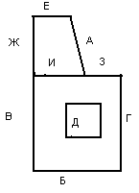
Задание № 10
К обозначенным линиям срезов в таблице слева подберите соответствующие им названия справа.
Линии среза | Место для ответа | Название линий срезов
 | __________________________________________________________________________________________ | Линия верха нагрудника. Линия середины изделия. Карман. Линия низа нижней части Линия бока нагрудника Линия бока нижней части Линия середины нагрудника Нижний срез нагрудника Линия талии

Slide 164
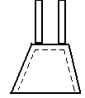
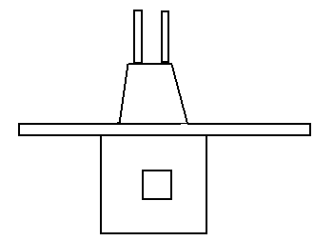
Задание № 11
По графическим изображениям деталей стрелками определите последовательность сборки фартука.
В
А
Б
Ж
Е
Д
Г
З

Slide 165
Задание № 12
В схеме впишите пропущенные слова.
1. Мягкие ________ от верхнего среза, накладные карманы с _________________.
2. Сборки от верхнего среза, карманы в _________ подрезе по линии ____________.
3. ____________ от верхнего среза, карманы и нагрудник отделаны __________.
Художественная отделка фартука
4. На карманах и на груднике _________.
5. Мягкие ________ от верхнего среза, карманы — вставки из __________ ткани.
6. Оборка по карманам, бретелям и низу ______________.

Slide 166
Тема 7
Влажно-тепловая обработка и ее значение при изготовлении швейных изделий. Профессии

Slide 167
Задание № 1
Дополните предложения.
А. Влажно-тепловая обработка применяется для разглаживания ткани, швов, для придания окончательной __________________________________
_______________________________________________.
Б. Для влажно-тепловой обработки используются утюг и _________________________________________.
В. Современный электрический утюг имеет терморегулятор и _______________________________.

Slide 168
Задание № 2
К терминам слева в таблице необходимо подобрать верное содержание работы справа.
№ п/п | Термин | Усл. обоз. | Содержание работы
1. | Приутюжить | А | Разложить пропуски шва на две стороны и закрепить их в таком положении.
2. | Заутюжить | Б | Влажно-тепловая обработка материала для предотвращения последующей усадки.
3. | Разутюжить | В | Удалить замины на изделии, выполнить окончательную влажно-тепловую обработку.
4. | Декатировать | Г | Уменьшить толщину шва или края детали.
5. | Отутюжить | Д | Уложить припуски шва на одну сторону и закрепить их в таком положении.

Slide 169
Задание № 3
К символам условия глажения подберите температурный режим.
Температура не более 110 º С.
Температура не более 150 º С.
Температура не более 200 º С.
Изделие не должно подвергаться глажению.
А
Б
В
Г

Slide 170
Задание № 4
Вставьте в схеме пропущенные слова.
1. До начала работы проверить целостность ____________ и чистоту подошвы ____________ проверить наличие __________________.
2. Во время работы выполнять __________ обработку, стоя на резиновом ___________.
3. Включать и _____________ сухими ___________, берясь за корпус __________, не за __________________.
Правила техники безопасности при выполнении влажно-тепловых работ
4. Ставить _________ на специальную _________, следить, чтобы ________ не касался подошвы ___________________.
5. Следить, чтобы
________________ не перегревался.
Использовать для
________________ ткани
____________________.
6. По окончанию работы выключить __________, поставить его на специальную подставку. Убрать ______________.

Slide 171
Задание № 5
Используя карандаш, найдите и соедините профессий с соответствующими им инструментами, приспособлениями, материалом.
Г. Игла,
наперсток, нитки.
А. Утюг, доска,
Пульверизатор
1. Закройщик
3. Гладильщица
2. Швея
В. Ткань, лекала, ножницы.
Б. Чертежные инструменты, бумага, карандаши.
4. Модельер

Slide 172
Ответы к разделу «Технология изготовления рабочей одежды»
Тема 1. Прямые стежки. Строчки, выполняемые прямыми стежками: сметочная, заметочная, наметочная, копировальная.
1. А. … ткани иглой. Б…. между двумя проколами иглой. В. … стежков на ткани. 2. 1-В, 2-Г, 3-А, 4-Б. 3. 1. Сме … . 2. Наме … . 3. Заме … . 4.1-Г, 2-В, 3-А, 4-Б. 5. 1-В, 2-Г, 3-А, 4-Б. 6. А. … сметывание. Б. …наметывание. В. … заметывание. Г. … пришивание.
Тема 2. Шов, строчка, стежок, длина стежка, ширина шва. Строчки для образования оборки.
1.А. … деталей строчкой. Б. … стежков на ткани. В. …проколами ткани иглой. Г. … иглы на ткани. Д. … осыпаемости ткани. 2. 1-Г, 2-В, 3-Д, 4-Б, 5-А. 3. 1-Б, 2-В, 3-А.
Тема 3. Правила безопасной работы с колющим и режущим инструментом.
1. А. …деталей швейного изделия. Б. … отрезания концов ниток. В. … с другой – оформлен ушком. Г. … с другой - кольцо. 2. Колющие. 1.Иглы. 2. Булавки. 3. Колышки. Режущие. 1.Ножницы. 3. Мел. 4. 1. … иголок и булавок … … место. 2. …наперсток на средний … правой … … в игольницу. 3. … лезвием, направленным … …. Лезвиями и кольцами … 4. … иголок и булавок в игольнице … … . … рабочее место.
Тема 4. Конструкция машинного шва, длина стежка, ширина шва.
1. А. … деталей строчкой. Б. … иглы на ткани. В. … по срезам изделия. 2. 2.Тонкие ткани сшивают мелкими стежками, толстые и плотные – более длинными стежками. 4. Для соединения деталей изделия используется соединительный шов. 6. Ширина шва зависит от степени осыпаемости ткани. 3. 1- В, 2-Г, 3-Д, 4-А, 5-Б. 4. 1. Ста …. 2. Обта … . 3. При …
Тема 5. Назначение и конструкция соединительных и краевых швов, их условные графические обозначения и технология выполнения.
1. А. …, настрочные. Б. …вподгибку, обтачные. В. …и сложные складки. 2. 1. Сложные. 2. Краевые. 3. Петлеобразный. 4.. 3. Обтачные. 4. Накладные. 8. Настрочные. 5. Ручные: петельный, тамбурный, стебельчатый. Машинные: накладной, окантовочный, рельефный, обтачной.
Тема 6. Способы рациональной раскладки выкройки в зависимости от ширины ткани и направления рисунки. Художественная отделка изделия.
А. … конструкцию, …швейного изделия. Б. …одном … направлениях. В. … деталей изделия при раскрое. Г. … изменения размеров ткани. Д. … производства … человека … факторов. 2. 3. Определение направления нитей основы. 4. Выявление дефектов ткани. 6. Определение характера рисунка ткани. 3. А. … ограниченном участке ткани. Б. … куска ткани. 4. Выкройка, ткань, рисунок. 5. 1-В, 2-А, 3-Г, 4-Б, 5-З, 6-Е, 7-Д, 8-Ж. 6. А. 1. … одну сторону. 2. …направление и расположение. Б. 1. …симметричны по рисунку … целый рисунок … . 7. А, В. 8. 1. …основы и утка, … …рисунка. 2. … деталей … … мелкие.3. … точки и знаки … . 4. … визуальным контролем. 9. 2. Снятие мерок. 4. Подготовка ткани и выкройки к раскрою 6. Изготовление изделия. 7. Влажно-тепловая обработка, чистка. 10. 1-Е, 2-В, 3-Д, 4-Б, 5-А, 6 - Г, 7-Ж, 8-И, 9-З. 11. Г →Б → Е → Ж → В → А → Д → З . 12. 1. … складки … оборками из кружев. 2. … фигурном … низа фартука. 3. Сборки … … тесьмой. 4. … аппликация. 5. … складки … … отделочной … . 6. Оборки … … фартука.
Тема 7. Влажно-тепловая обработка и ее значение при изготовлении швейных изделий. Профессии.
1. А. … отделка изделий. Б. …гладильная доска. В. …пароувлажнитель. 2. 1-Г, 2-Д, 3-А, 4-Б, 5-В. 3. 1-Б, 2-В, 3-А, 4-Г. 4. 1. … шнура … утюга, … резинового коврика. 2. … влажно-тепловую …, коврике. 3. … выключать утюг … утюг, … шнур. 4. … утюг … подставку, … шнур … … утюга. 5. … утюга … . …увлажнения … пульверизатор. 6. … утюг, … подставку. … рабочее место. 5. 1-В, 2-Г, 3-А, 4-Б.

Slide 173
Используемые источники:
Электронное пособие: «Технология. Технический и обслуживающий труд» девочки 5-9 классы. – Издательская фирма «Сентябрь», 2009 год.

